Slide 1

การดำเนินงานตามแผนธุรกิจ
สหกรณ์ออมทรัพย์กรมการพัฒนาชุมชน ปี 2565
องค์กรทันสมัย โดดเด่นเป็นที่ประจักษ์ เพื่อความมั่นคงอย่างยั่งยืนของมวลสมาชิก

Slide 2
2
ประเด็นการนำเสนอ
1. สอ.พช. กำหนดเป้าหมายธุรกิจอย่างไร
2. เป้าหมายกำไรสุทธิที่ สอ.พช. ต้องการ
3. แผนธุรกิจ 2565 ในรูปงบแสดงฐานะการเงิน
4. ระบบติดตามให้บรรลุเป้าหมายตามแผนยุทธศาสตร์
ในปี 2565
5. ผลการดำเนินงานตามแผนธุรกิจ ณ 31 พฤษภาคม 2565

Slide 3
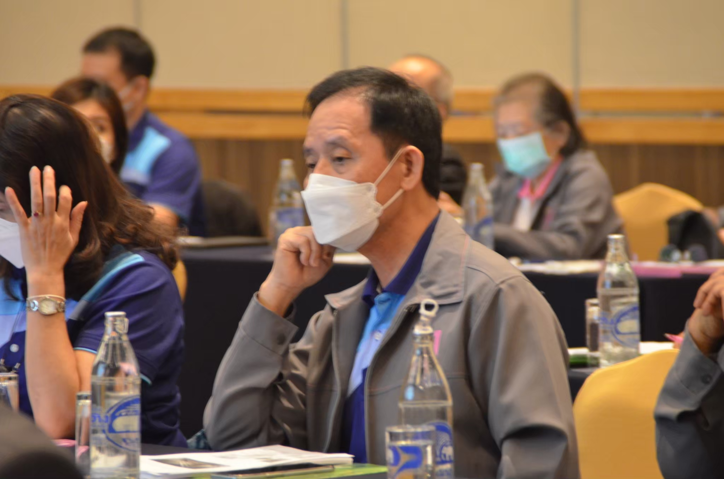
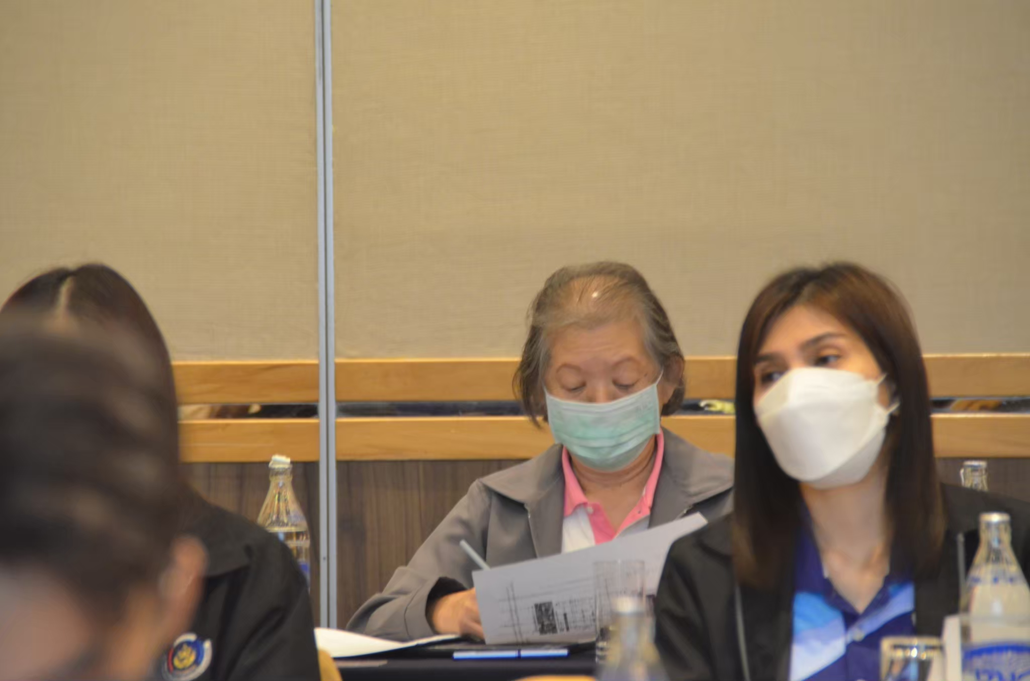
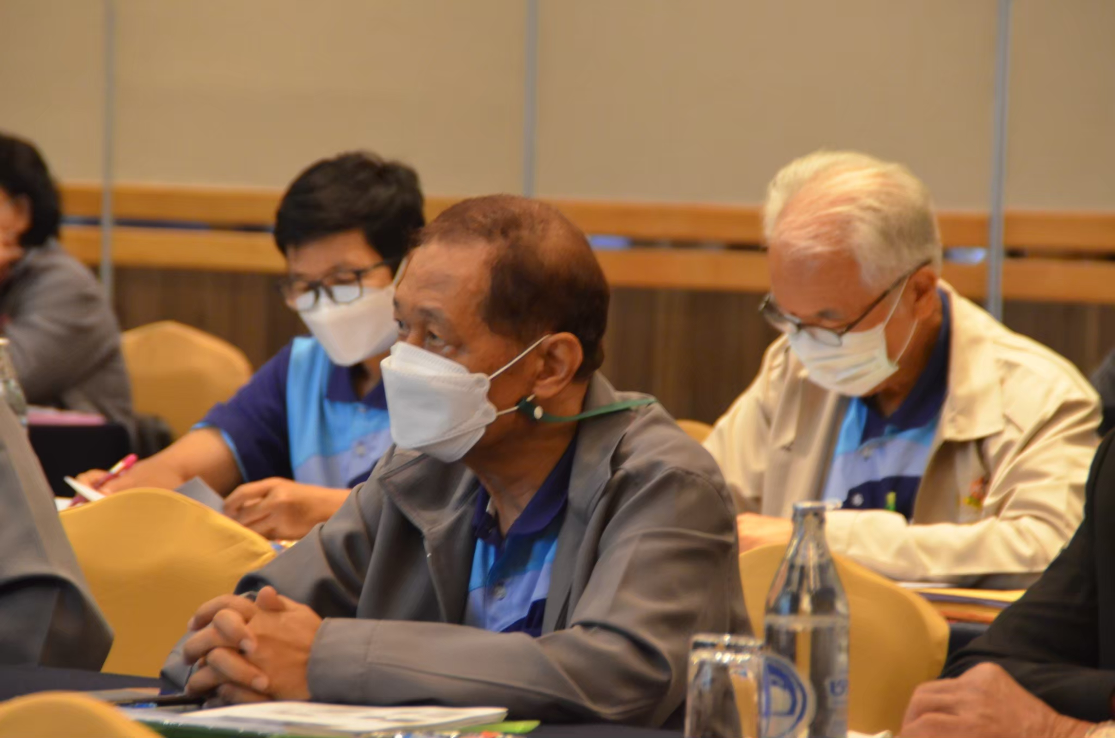
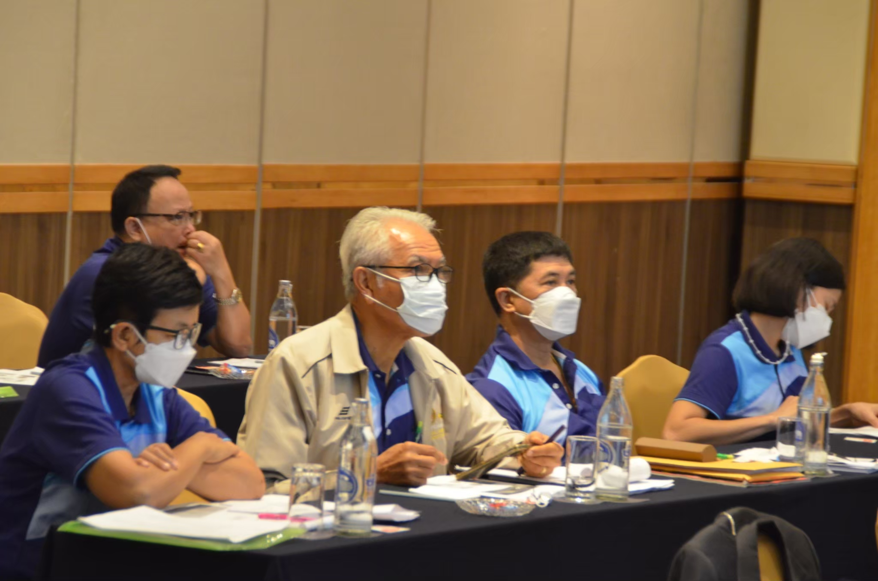
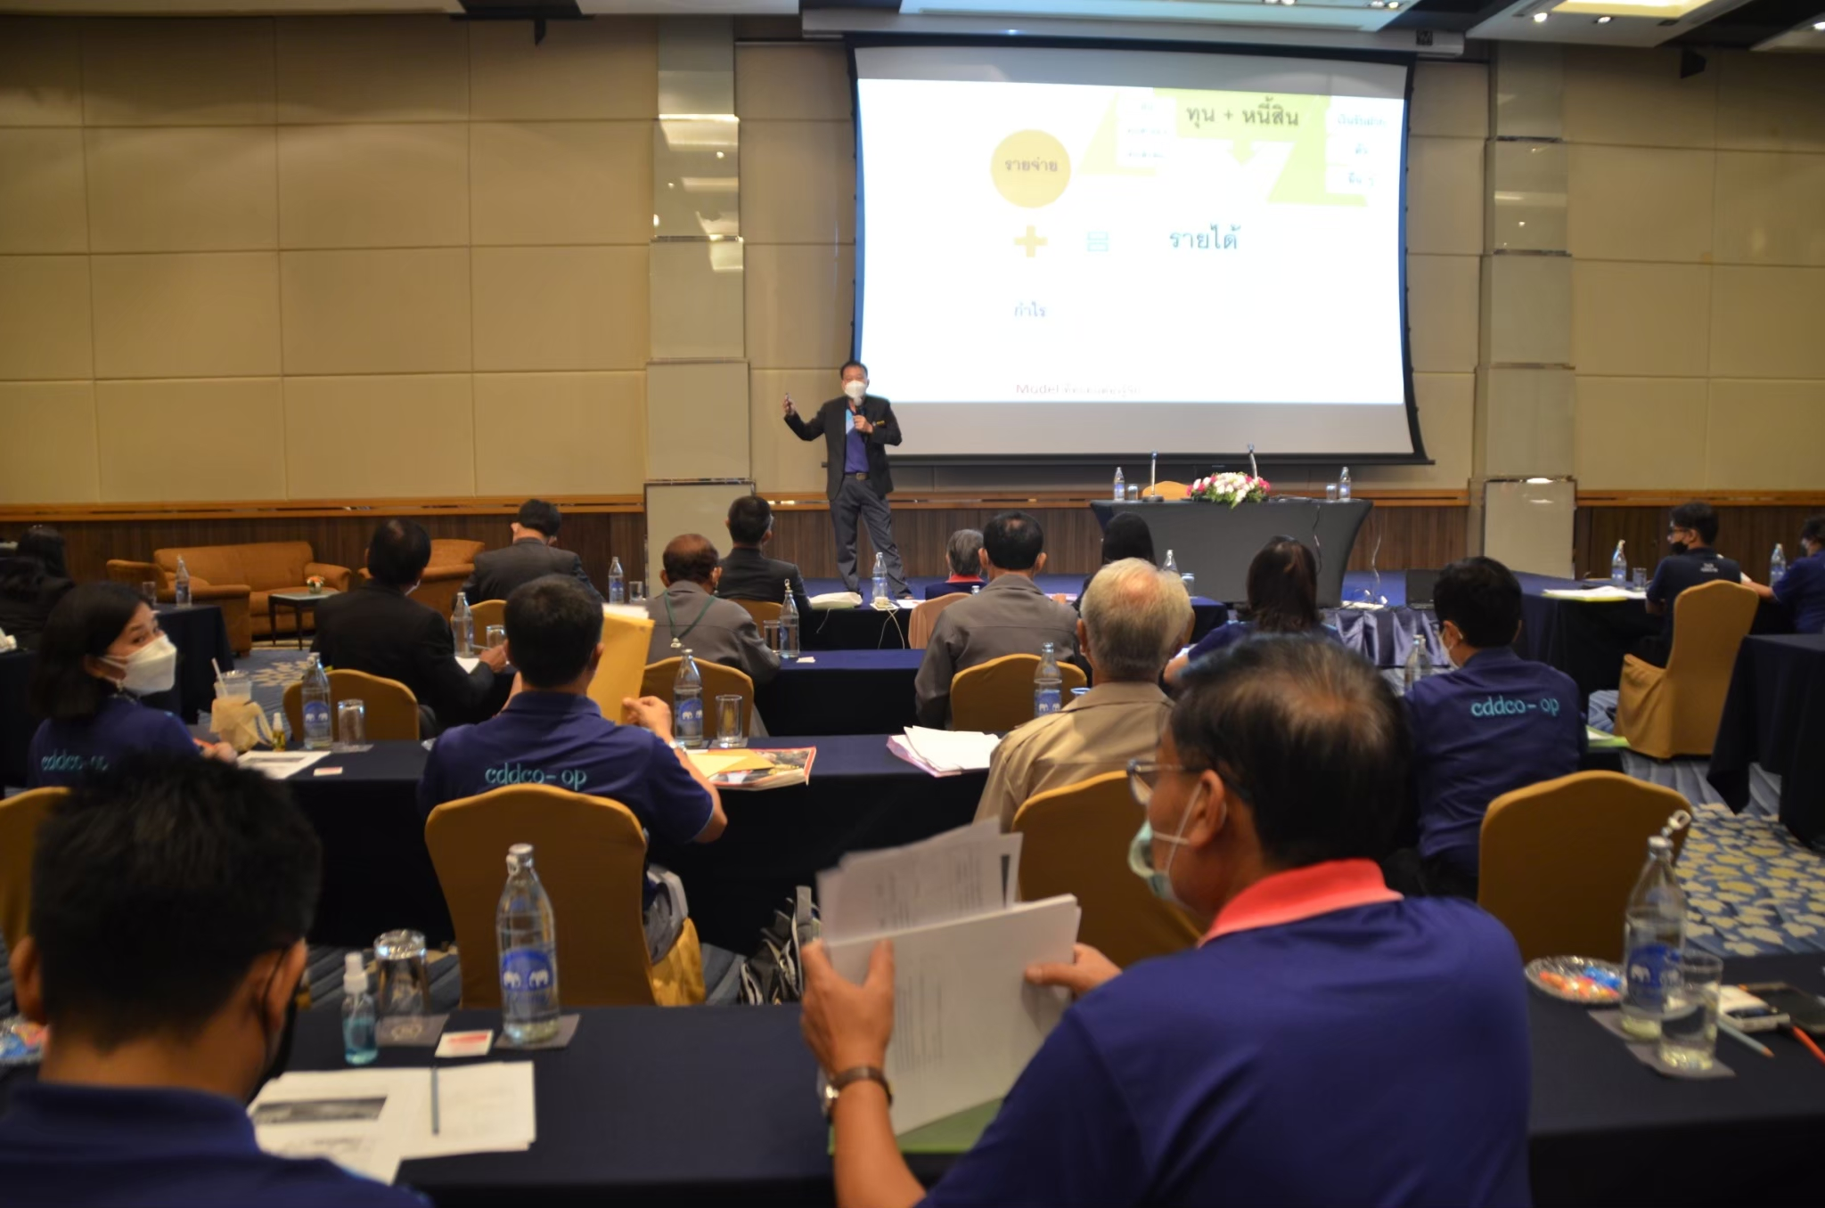
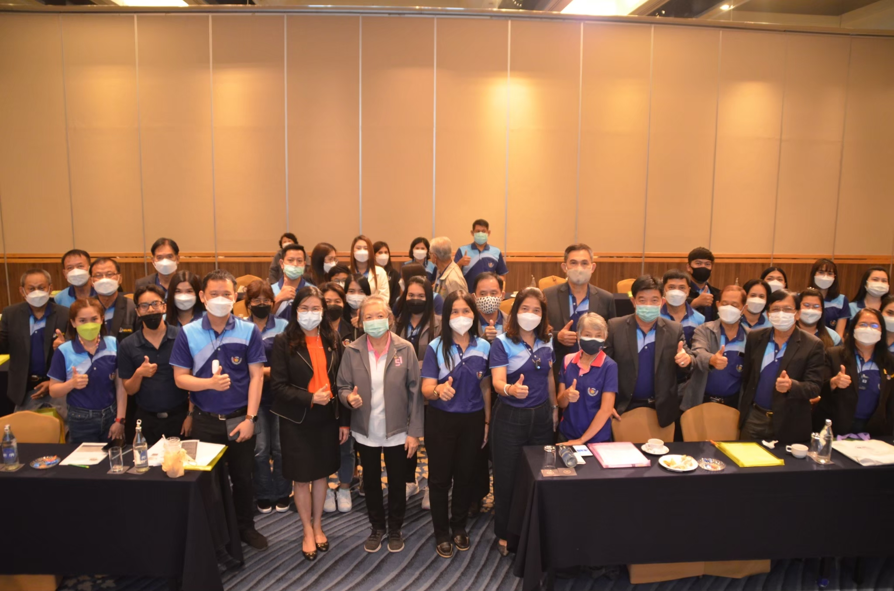
วันที่ 5 - 6 มีนาคม 2565 ระดมสมองจัดทำแผนธุรกิจประจำปี 2565
ณ. โรงแรมรอยัล ออคิดเชอราตัน กรุงเทพฯ
3

Slide 4
แผนที่ยุทธศาสตร์
สหกรณ์กรมการพัฒนาชุมชนจำกัด
พ.ศ. 2564-2567
องค์กรทันสมัย โดดเด่นเป็นที่ประจักษ์
เพื่อความมั่นคงอย่างยั่งยืนของมวลสมาชิก
4
ปรับโครงสร้างต้นทุน
เพิ่มการใช้ประโยชน์จากสินทรัพย์
ขยายโอกาสหารายได้เพิ่มขึ้น
เพิ่มคุณค่าแก่ลูกค้าและสมาชิก
Financial
Perspective
ระดมและใช้เงินออม
เพื่อลดการใช้เงินหุ้นและเงินกู้
ใช้ทุนของสหกรณ์
ให้สอดคล้องกับประเภทสินเชื่อ
พัฒนาผลิตภัณฑ์สินเชื่อ
ให้หลากหลายและปลอดภัย
สร้างความพึงพอใจให้กับลูกค้าและสมาชิกในการใช้บริการของสหกรณ์
Customer Value Proposition
Customer
Perspective
เงินกู้ ดบ.ต่ำ
เงินฝาก ดบ.สูง
ปันผลน่าพอใจ
ผลิตภัณฑ์และสวัสดิการหลากหลาย ถูกใจ
ธุรกิจและสวัสดิการ
มีมาตรฐาน
รับรู้ทั่วกัน
กิจกรรมที่ทำให้ สมาชิกเข้าร่วมได้อย่างทั่วถึง
มีคุณภาพชีวิตดี
เห็นคุณค่า+ศรัทธาใน สอ.
บริการรวดเร็ว สะดวก ทั่วถึง
สอ.มีเครือข่ายพันธมิตร
กลไก สอ.พช. มีเครือข่าย
ภาพลักษณ์ สอ. ดี
ภาพลักษณ์สินค้าดี
Product/Service Attributes
Relationship
Image
กระบวนการบริหารจัดการ
กระบวนการบริหารลูกค้า
กระบวนการสร้างนวัตกรรม
กระบวนการปฏิบัติตามกฏเกณฑ์และความรับผิดชอบต่อสังคม
พัฒนาระบบการบริหารงานของกรรมการ
ปรับปรุงระบบการบริหารสหกรณ์
พัฒนาการบริหารตามเกณฑ์ประเมิน
พัฒนาระบบบริหารและบริการในภูมิภาค
ส่งเสริมคุณค่าสหกรณ์ในผลิตภัณฑ์หลัก
พัฒนาระบบสื่อสารภาพลักษณ์องค์กร
พัฒนาระบบบริหารสมาชิก
พัฒนาระบบแก้ปัญหาสมาชิก
พัฒนาระบบการพัฒนาสมาชิก
พัฒนาระบบบริหารประสบการณ์สมาชิก
พัฒนาศักยภาพของกรรมการและเจ้าหน้าที่ด้านการพัฒนานวัตกรรม
พัฒนาเงินกู้/บริการใหม่ ๆ
พัฒนาระบบธุรกรรมอิเลคทรอนิกส์
ส่งเสริมระบบพัฒนานวัตกรรม
ส่งเสริมการวิจัยและพัฒนากิจการสหกรณ์
ปรับปรุงระเบียบสหกรณ์ตามกฎหมายใหม่
ส่งเสริมสมาชิกทำกิจการเพื่อสังคม
ส่งเสริมจรรยาบรรณของบุคลากรและกรรมการระดับต่าง ๆ
Internal
Perspective
พัฒนาโครงสร้างพื้นฐานการบริหารทรัพยากรบุคคล
พัฒนาระบบบริหารทรัพยากรบุคคล
ออกแบบและจัดการความผูกพันในองค์กร
Learning and
Growth
Perspective
เอามาจากผังยุทธศาสตร์ และแผนยุทธศาสตร์
แผนแม่บทเทคโนโลยีสารสนเทศเพื่อการบริหารและการบริการ
จัดการความรู้ สังเคราะห์ความรู้ และเผยแพร่
ทุนองค์กร (organizational capital)
ธรรมาภิบาล
การจัดโครงสร้างและระบบงาน
การบริหารความเสี่ยง
พัฒนาศักยภาพการนำองค์กร
การควบคุมภายใน

Slide 5
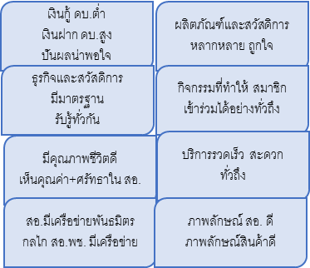
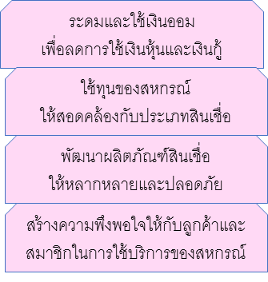

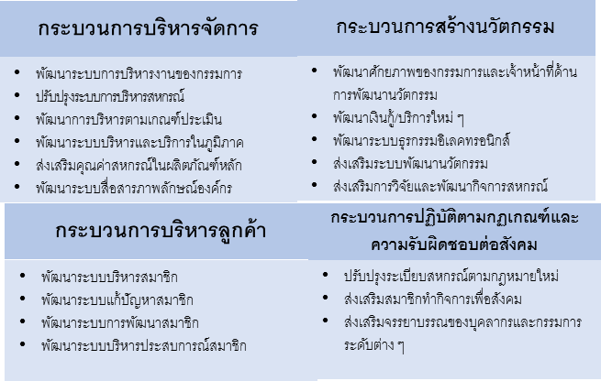
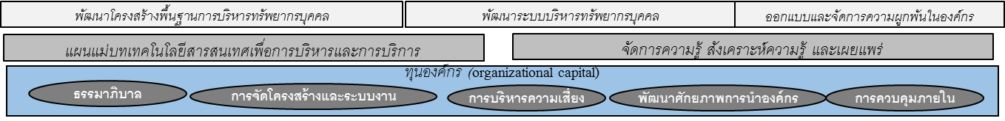
เป้าหมายตามแผนธุรกิจ
และเป้าหมายกลยุทธ์ ประจำปี 2565
Balanced Scorecard
5
ผลประกอบการด้านการเงิน ของสหกรณ์
บรรลุเป้าหมายแผนธุรกิจ
รายได้ 4ค-.95 ล้านบาท
กำไร 336.96 ลบ.
ความพึงพอใจของสมาชิก
สมาชิกทำธุรกรรม 74%
สมาชิกร่วมใน ค. ส่งเสริม คสพ. 90%
สมาชิกเลือกตั้ง 72%
คะแนนความพึงพอใจของสมาชิกไม่น้อยกว่า 4.5
มิติการเงิน
มิติลูกค้า
มิติการเรียน
รู้และเติบโต
มิติกระบวน
การภายใน
สหกรณ์สามารถเติบโตต่อเนื่อง
กก.มีส่วนร่วม 85%
จนท พึงพอใจและผูกพัน 3.6
สมรรถนะ จนท. 85%
สหกรณ์ได้มาตรฐานสหกรณ์แห่งชาติ
ตัวชี้วัดคุณภาพ 4 ชุด
มาตรฐานการเงิน A
เอามาผนวกกัน

Slide 6
ปล่อยกู้ไม่น้อยกว่า 45 ลบ./ด. (70-80%-ของสินทรัพย์รวม)
2. ดบ.รับจากเงินกู้ทุกประเภทไม่น้อยกว่า 37 ลบ/เดือน
3. แผนการลงทุน จัดการสภาพคล่องเพิ่มไม่น้อยกว่า 62.20 ลบ./ด.
(ลงทุนในกองทุนส่วนบุคคล ไม่เกิน 500 ลบ.)
4. ดูแลเงินฝากสอ.อื่น ≅ 1,000 ลบ หุ้นกู้/พันธบัตรของรัฐเดิม 328 ลบ.
5. เพิ่มรายได้สินเชื่อด้วยผลิตภัณฑ์เงินกู้ระยะสั้น และดอกเบี้ยจูงใจ
6. บริหารการตั้งค่าเผื่อหนี้สงสัยจะสูญเพื่อลดค่าใช้จ่ายกลับขึ้นเป็นรายได้
(กลุ่ม A 28 ราย กลุ่ม B 24 ราย)
7. เก็บหนี้จากค่าเผื่อหนี้สงสัยจะสูญ 100,000 บาท/เดือน
8. บริหารการตั้งสำรองหนี้สงสัยจะสูญได้ไม่เกิน 0.22% ของจำนวนลูกหนี้
9. ควบคุมเงินรับฝากไม่เกิน 20 ลบ./เดือน (38%-ของสินทรัพย์รวม)
10. ควบคุมหุ้นไม่เกิน 20 ลบ/เดือน (45%-ของสินทรัพย์รวม)
11. ลดค่าใช้จ่าย 10%
12. พัฒนาประกาศใช้ระบบหลักประกัน
13. ปรับวงเงินและงวดการชำระหนี้
14. ปรับปรุงและประกาศใช้กระบวนการบริหารสินเชื่อ
15. พัฒนาระบบและบริหารเงินฝาก
เป้าหมายตามแผนธุรกิจ
และเป้าหมายกลยุทธ์ ประจำปี 2565
1. ปันผลไม่น้อยกว่า 6.00%
2. สื่อสารคุณค่าการลงทุนด้วยการสะสมหุ้น
3. พัฒนาระบบฐานข้อมูลสมาชิก 1 ระบบ
4. วิเคราะห์ออกแบบแผนลูกค้าสัมพันธ์
5. พัฒนากรอบแผนส่งเสริมสวัสดิการสมาชิกและครอบครัว
6. พัฒนากรอบระบบกำกับดูแลสินเชื่อมีปัญหา
7. พัฒนากรอบงานศูนย์บริการสมาชิก
8. พัฒนากรอบระบบจัดการข้อร้องเรียน
9. พัฒนาศักยภาพในการแก้ปัญหาหนี้สินของสมาชิก 1 ชุดวิชา
10. เผยแพร่อุดมการณ์สหกรณ์แก่สมาชิก
11. พัฒนาหลักสูตรการวางแผนและบริหารการเงิน
12. จัดการความรู้ประสบการณ์ของสมาชิก
13. ทบทวนพัฒนาโครงการส่งเสริมบทบาทสมาชิก
6
ผลประกอบการด้านการเงิน ของสหกรณ์
บรรลุเป้าหมายแผนธุรกิจ
รายได้ 483.95 ล้านบาท
กำไร 336.96 ลบ.
ความพึงพอใจของสมาชิก
สมาชิกทำธุรกรรม 74%
สมาชิกร่วมใน ค. ส่งเสริม คสพ. 90%
สมาชิกเลือกตั้ง 72%
คะแนนความพึงพอใจของสมาชิกไม่น้อยกว่า 4.5
มิติการเงิน
มิติลูกค้า
มิติการเรียน
รู้และเติบโต
มิติกระบวน
การภายใน
กระบวนการบริหารจัดการ
1. ทำยุทธศาสตร์สำนักงาน
2. ฝ่ายจัดการถ่ายทอดแผนธุรกิจสู่ตัวชี้วัดปฏิบัติงาน
3. ปรับระบบงานสารบรรณ พัสดุ และสื่อสารภายใน
4. กำหนดมาตรฐานการปฏิบัติงาน 8 กระบวนงาน
5. กำกับและปรับขั้นตอนการปฏิบัติงาน
6. ทำแผนรักษาความต่อเนื่องของธุรกิจ
7. ทำแผนส่งเสริมระบบสื่อสารภาพลักษณ์องค์กร
8. วางหลักสูตรพัฒนาศักยภาพผู้แทน/ตัวแทน
9. กำหนดระเบียบเครือข่ายผู้แทน/ตัวแทน
10. พัฒนาและประกาศใช้ระบบบริหาร และบริการในภูมิภาค
11. ส่งเสริมเครือข่าย สอ.แจ้งวัฒนะ
สหกรณ์สามารถเติบโตต่อเนื่อง
กก.มีส่วนร่วม 85%
จนท พึงพอใจและผูกพัน 3.6
สมรรถนะ จนท. 85%
สหกรณ์ได้มาตรฐานสหกรณ์แห่งชาติ
ตัวชี้วัดคุณภาพ 4 ชุด
มาตรฐานการเงิน A
ทุนมนุษย์
1. พัฒนากรอบตัวชี้วัดความสำเร็จระบบบริหารทรัพยากรบุคคล
2. ติดตามประเมินผลระบบสมรรถนะของเจ้าหน้าที่และบริหารอาชีพ
3. วางระบบแผนพัฒนาบุคลากร
4. พัฒนาระบบสมรรถนะและแผนพัฒนากรรมการ
5. พัฒนาโครงสร้างระบบงานต่อเนื่อง
6. พัฒนากรอบระบบบริหารคนเก่ง
7. ติดตามโครงสร้างระบบงานบริหารทรัพยากรบุคคล
8. ติดตามระบบบริหารผลการปฏิบัติงานเจ้าหน้าที่
9. วางระบบประเมินผลการปฏิบัติงานกรรมการ
10. พัฒนากรอบระบบบริหารความผูกพันในองค์กร
ทุนองค์กร
11.กำหนดนโยบายความขัดแย้งแห่งผลประโยชน์
12. ติดตามประเมินผลจรรยาบรรณและแนวทางปฏิบัติตามหลักจรรยาบรรณ
13. ทำแผนพัฒนาองค์กร
กระบวนการสร้างนวัตกรรม
12. ออกแบบพัฒนาธุรกิจเครือข่าย
13. ออกแบบพัฒนาธุรกิจให้คำปรึกษาทางการเงิน
14. ส่งเสริมนวัตกรรม การวิจัยและการพัฒนา 3 เรื่อง
กระบวนการปฏิบัติตามกฎเกณฑ์และความรับผิดชอบทางสังคม
15. ทบทวน ปรับระเบียบ
16. ออกแบบนโยบายมาตรการการกำกับดูแลด้านกระบวนการสินเชื่อ และการบริหารธุรกิจ
ทุนเทคโนโลยีสารสนเทศ
14. ติดตามแผนแม่บทเทคโนโลยีสารสนเทศ
15. ประกาศใช้แผนและระบบสำรองข้อมูล

Slide 7
Model ที่ควรรู้จัก
7
หุ้น
ทุนสำรอง
ทุนสะสม
เงินรับฝาก
ตั๋ว
อื่น ๆ
ดอกเบี้ยเงินรับฝาก
ใช้หนี้ ธ.
ค่าใช้จ่ายบริหาร
หนี้สิน + ทุน
รายจ่าย
ดอกเบี้ยเงินให้กู้
ดอกเบี้ย ธ.+ สอ.อื่น
ค่าเช่าอาคาร + อื่น ๆ
ผลตอบแทนการลงทุน
ทุนสำรอง
บำรุงสันนิบาต
ปันผล
เฉลี่ยคืน
โบนัส กก. + จนท.
กองทุนต่าง ๆ
รายได้
กำไร

Slide 8
ปันผลเท่าไร
ขึ้นอยู่กับอะไร
8
เป้าหมายที่ต้องกำหนด
ปันผล
ทุนสำรอง
บำรุงสันนิบาต
เฉลี่ยคืน
โบนัส กก.+ จนท.
กองทุนต่าง ๆ
กำไร
กำไรสุทธิมีเท่าไร
ทุนเรือนหุ้นมีเท่าไร
แบ่งให้กับส่วนอื่นเท่าไร
นโยบายเป็นอย่างไร

Slide 9
9
กำไรที่ต้องการสิ้นปี 2565
336.5 ล้านบาท เป็นอย่างน้อย
เพื่อจ่ายปันผล 236.5 ล้านบาท
เฉลี่ยคืน
ทุนสำรอง
ทุนสาธารณะประโยชน์
โบนัส
อื่น ๆ
รวม ≅ 100 ล้านบาท
คำนวณปันผลที่ต้องจ่ายจากตารางนี้
คำนวณกำไรที่ต้องการด้วยสมการแบบนี้

Slide 10
แผนธุรกิจ 2565
10
กำไร >333-336 ลบ.
กำหนดกำไรแล้ว มากำหนดกระแสเงินเข้า เงินออก รายได้ รายจ่าย เพื่อให้เหลือกำไรตามที่ต้องการ

Slide 11
แผน 2565 ในรูปงบแสดงฐานะการเงิน
11

Slide 12
12
( 1 )
( 2 )
( 3 )
( 4 )
( 5 )
( 1+2 )
เงินลงทุน
550 ลบ.
ปล่อยกู้เพิ่ม
316.41 ลบ.
( 3 )
( 4+5 )
12
นำรายได้รายมาแจกแจงเพื่อดูแผนการบริหารเงินเข้า-เงินออก

Slide 13
13
%
ดอกเบี้ยจากเงินให้กู้ จะได้ตามที่คาดหวังไหม

Slide 14
14
เป้าหมายรายได้จากเงินให้กู้ 444.95 ลบ. (เฉลี่ย 37 ลบ./เดือน)
2564 รายได้จากเงินให้กู้ 420 ลบ. (เฉลี่ย 35 ลบ./เดือน)
ประกอบกับจากการตั้งเรียกเก็บเงินได้ด้านสินเชื่อ มกราคม 2565 เท่ากับ 35.87 ลบ.
1. ลดดอกเบี้ยเงินกู้เพื่อปรับธุรกิจให้ตรงกับโครงสร้างต้นทุน
2. ประชาสัมพันธ์ให้สมาชิกเข้าถึงผลิตภัณฑ์ใหม่ของสหกรณ์

Slide 15
ตารางเปรียบเทียบการลดอัตราดอกเบี้ยดอกเบี้ยรับเข้า (เงินกู้) ข้อมูล ณ 31 มกราคม 2565
ประเภท | ณ 31 ตค.64 | ปัจจุบัน |  | อัตราลด A |  | อัตราลด B |  | อัตราลด C
 | หนี้คงเหลือ | 6.95% |  | 6.90% |  | 6.90% |  | 6.90%
สามัญ | 5,644,175,426.26 | 392.27 | 389.45 | 2.82 | 389.45 | 2.82 | 389.45 | 0.00
 |  |  |  | 2.82 |  | 2.82 |  | 0.00
 | หนี้คงเหลือ | 6.95% |  | 6.85% |  | 6.00% |  | 6.00%
ฉุกเฉิน | 2,637,500.00 | 0.18 | 0.18 | 0.00 | 0.16 | 0.03 | 0.16 | 0.03
ATM | 54,724,025.48 | 3.80 | 3.75 | 0.05 | 3.28 | 0.52 | 3.28 | 0.52
สินเชื่อทันใจ | 66,044,169.00 | 4.59 | 4.52 | 0.07 | 3.96 | 0.63 | 3.96 | 0.63
 |  |  |  | 0.12 |  | 1.17 |  | 1.17
 | หนี้คงเหลือ | 6.50% |  | 6.00% |  | 6.00% |  | 6.00%
เพื่อการท่องเที่ยว | 48,687.34 | 0.00 | 0.00 | 0.00 | 0.00 | 0.00 | 0.00 | 0.00
 |  | 4.50%
เพื่อช่วยเหลือมีความจำเป็นเร่งด่วน | 5,720,876.57 | 0.26 | 0.26 | 0.00 | 0.26 | 0.00 | 0.26 | 0.00
 |  |  |  | 0.00 |  | 0.00 |  | 0.00
 | หนี้คงเหลือ | 6.25% |  | 6.00% |  | 6.00% |  | 6.00%
เพื่อรวมหนี้นอกระบบฯ | 2,898,573.01 | 0.18 | 0.17 | 0.01 | 0.17 | 0.01 | 0.17 | 0.01
เพื่อการลงทุน | 4,085,243.50 | 0.26 | 0.25 | 0.01 | 0.25 | 0.01 | 0.25 | 0.01
โครงการคุณมีฝัน | 21,798,950.25 | 1.36 | 1.31 | 0.05 | 1.31 | 0.05 | 1.31 | 0.05
โครงการเงินกู้พิเศษเพื่อสร้างสุขอเนก | 29,957,757.00 | 1.87 | 1.80 | 0.07 | 1.80 | 0.07 | 1.80 | 0.07
 |  |  |  | 0.15 |  | 0.15 |  | 0.15
 | หนี้คงเหลือ | 5.00% |  | 5.00% |  | 5.00% |  | 4.75%
เพื่อการเคหะสงเคราะห์2563 | 32,052,925.71 | 1.60 | 1.60 | 0.00 | 1.60 | 0.00 | 1.52 | 0.08
 |  | 6.50%
เพื่อการเคหะสงเคราะห์ | 34,743,270.52 | 2.26 | 1.74 | 0.52 | 1.74 | 0.52 | 1.65 | 0.61
 |  | 6.00%
เพื่อการเคหะสงเคราะห์ระยะ 2 | 24,514,613.37 | 1.47 | 1.23 | 0.25 | 1.23 | 0.25 | 1.16 | 0.31
 |  | 5.50%
เพื่อการเคหะสงเคราะห์ระยะ 1 | 29,536,693.80 | 1.62 | 1.48 | 0.15 | 1.48 | 0.15 | 1.40 | 0.22
 |  |  |  | 0.91 |  | 0.91 |  | 1.22
 |  |  |  | 4.01 |  | 5.06 |  | 2.54
15

Slide 16
ผลิตภัณฑ์ด้านสินเชื่อใหม่ของสหกรณ์ ในปี 2564
1. สินเชื่อทันใจ (เริ่ม 1 ม.ค. 64) จำนวน 650 ราย รวมเงิน 66,896,544.00 บาท
2. เงินกู้สามัญไม่จำกัดวงเงินสูงสุด (เริ่ม 23 ส.ค. 64) จำนวน 50 ราย รวมเงิน
93,023,291.50 บาท
3. เงินกู้เศษเพื่อช่วยเหลือผู้ค้ำประกัน (เริ่ม 1 ม.ค. 64) จำนวน 7 ราย รวมเงิน
2,413,827.18 บาท
4. พิเศษผู้สูงวัยปลอดเงินต้น (เริ่ม 1 ก.ค. 64) จำนวน 29 ราย รวมเงิน
17,623,000.00 บาท
5. โครงการสร้างสุขปีใหม่ไทยสู่ปีใหม่สากล (เริ่ม 1 เม.ย. 64) จำนวน 869 ราย
รวมเงิน 15,328,640.00 บาท
6. โครงการรวมหนี้ (เริ่ม 1 ก.ค. 64) จำนวน 4 ราย รวมเงิน 2,912,810.50 บาท
16

Slide 17
มค. 65 เก็บได้
35.87 ลบ.
สถานการณ์การให้กู้ 2564
 | รวมทั้งปี | เฉลี่ยต่อเดือน
ดอกเบี้ยรับจากเงินให้กู้ | 418.889 ลบ. | 34.91 ลบ.
อนุมัติเงินกู้ประจำเดือน | 2,443.683 ลบ. | 203.6 ลบ.
คงเหลือเงินกู้จ่ายจริง | 655.242 ลบ. | 54.6 ลบ.
เทียบกับสถานการณ์ปีที่ผ่านมา พอเป็นไปได้

Slide 18
18
เป้าหมายรายได้จากเงินลงทุน 39.00 ลบ. (เฉลี่ย 3.25 ลบ./เดือน)
2564 รายได้จากเงินลงทุน 34.76 ลบ. (เฉลี่ย 2.9 ลบ./เดือน)
แผนการลงทุน ปี 2565 เป้าหมาย 550 ลบ.
1. เงินให้กู้กับสหกรณ์อื่น 50 ลบ.
2. เงินฝากสหกรณ์อื่น 100 ลบ.
3. พันธบัตรรัฐบาลและหุ้นกู้ 200 ลบ.
4. กองทุนส่วนบุคคล 200 ลบ.

Slide 19
เงินลงทุน แต่ละนิติบุคลของสหกรณ์ ณ 31 ธันวาคม 2564
19
รวมเงินลงทุนหุ้นกู้ พันธบัตรรัฐบาล ฝาก/ให้กู้สหกรณ์อื่น 1,271,225,974.81 บาท คิดเป็น 16.48 % ของสินทรัพย์รวม

Slide 20
โครงสร้างทางการเงิน / ผลตอบแทนและต้นทุนเงินทุน
20
ณ 31 ธันวาคม 2564
หน่วย:ล้านบาท
ผลตอบแทนเงินทุน 6.01
ต้นทุนเงินทุน 4.24
ต้นทุนการบริหาร 0.52
ส่วนเหลื่อม 1.25

Slide 21
21
ประเภทการลงทุน | ธันวาคม 2564 |  | เป้าหมายการลงทุน ปี 2565
 | จำนวนเงิน (ล้านบาท) | สัดส่วน (%) | สัดส่วน (%)
เงินให้กู้แก่สมาชิก | 6,140.04 | 80.00 | 81.00
เงินให้กู้สอ.อื่น | 34.36 | 1.00 | 1.00
เงินฝาก+หุ้นชุมนุมสหกรณ์ | 103.57 | 1.12 | 1.12
เงินฝากสอ.อื่น | 849.22 | 11.00 | 10.50
พันธบัตรรัฐบาล | 100.00 | 1.00 | 1.00
หุ้นกู้ | 222.00 | 2.88 | 2.88
เงินฝากธนาคาร | 246.21 | 3.00 | 0.50
กองทุนส่วนบุคคล | 0.00 | 0.00 | 2.00
รวม | 7,695.40 | 100.00 | 100.00
เป้าหมาย
2565
50 ลบ
100 ลบ
200 ลบ
200 ลบ
รวม 550 ลบ

Slide 22
รวมรายได้จากการลงทุน
ยังไม่รวมรายได้จากการซื้อหุ้นกู้ระหว่างปี 2565
22
รายการ | เงินต้น | อัตรา | จนวัน | ธ.ค. | ดบค้าง | รวม
สอ.มหาดไทย | 109,026,313.14 | 2.25 | 365 | 2,454,647.13 |  | 2,454,647.13
สอ.ตำรวจสุราษ | 54,413,431.01 | 2.70 | 365 | 1,496,668.20 |  | 1,496,668.20
สอ.ขอนแก่น | 38,777,318.42 | 3.10 | 365 | 1,202,096.87 |  | 1,202,096.87
สอ.ขอนแก่น | 26,406,934.32 | 3.00 | 365 | 792,208.03 |  | 792,208.03
สอ.หนองคาย | 20,000,000.00 | 2.80 | 365 | 560,000.00 |  | 560,000.00
สอ.มหาสารคาม | 50,000,000.00 | 3.00 | 365 | 1,476,000.00 |  | 1,476,000.00
สอ.สื่อสารทหาร | 50,000,000.00 | 3.00 | 365 | 1,476,000.00 |  | 1,476,000.00
สอ.รัฐวิสาไฟฟ้า | 100,000,000.00 | 3.00 | 365 | 3,000,000.00 |  | 3,000,000.00
สอ.ชุมพร | 31,291,292.99 | 3.30 | 365 | 1,032,612.67 |  | 1,032,612.67
สอ.กาฬสินธุ์ | 80,000,000.00 | 3.00 | 365 | 2,364,000.00 |  | 2,364,000.00
สอ.สรรพสิทธ์ | 50,000,000.00 | 3.00 | 365 | 1,491,780.82 |  | 1,491,780.82
สอ.สุราษฎร์ | 80,000,000.00 | 3.00 | 365 | 2,400,000.00 |  | 2,400,000.00
สอ.อุบลราชธานี | 80,000,000.00 | 3.00 | 365 | 2,400,000.00 |  | 2,400,000.00
สอ.ร.25 พัน3 | 30,310,684.93 | 3.00 | 365 | 909,320.55 |  | 909,320.55
รวม | 800,225,974.81 |  |  | 23,055,334.27 |  | 23,055,334.27
บัตรเงินฝาก |  | 1.15
พันธบัตรรัฐบาล | 30,000,000.00 | 2.22 |  | 666,000.00 |  | 666,000.00
พันธบัตรรัฐบาล | 30,000,000.00 | 1.80 |  | 540,000.00 |  | 540,000.00
พันธบัตรรัฐบาล | 40,000,000.00 | 2.22 |  | 888,000.00 |  | 888,000.00
หุ้นกู้-บ้านปู | 15,000,000.00 | 3.30 |  | 495,000.00 |  | 495,000.00
หุ้นกู้-บีซีพีจี | 30,000,000.00 | 3.31 |  | 993,000.00 |  | 993,000.00
หุ้นกู้-มวลกทม | 30,000,000.00 | 3.66 |  | 1,098,000.00 |  | 1,098,000.00
หุ้นกู้-บางจาก | 20,000,000.00 | 3.43 |  | 686,000.00 |  | 686,000.00
หุ้นกู้-ศรีตรัง | 25,000,000.00 | 3.56 |  | 890,000.00 |  | 890,000.00
หุ้นกู้-บริหารสินทรัพย์ | 22,000,000.00 | 3.13 |  | 688,600.00 |  | 688,600.00
 | 242,000,000.00
รวม |  |  |  | 6,944,600.00 |  | 6,944,600.00
เงินให้กู้ สอ.อื่น | 38,000,000.00 | 3.10 |  | 955,003.75 |  | 955,003.75
ระหว่างปี
P/F | 200,000,000.00 | 4.00 | 275 | 3,493,000.00 |  | 3,493,000.00
PN ธนาคารทหารไทย | 100,000,000.00 | 2.00 | 275 | 1,500,000.00 |  | 1,500,000.00
PN ไอซีบีซี | 100,000,000.00 | 2.00 | 275 | 1,500,000.00 |  | 1,500,000.00
 |  |  |  |  |  | 37,860,628.25
กองทุนส่วนบุคคล Private Fund
1
ชุมนุม 36 ด | 100,000,000.00 | 1.70 | 365 | 1,700,000.00 |  | 1,700,000.00
รวม |  |  |  | 1,700,000.00 |  | 1,700,000.00
ประจำ กรุงไทย | 31,623,645.51 | 0.375 | 365 | 118,588.67 |  | 118,588.67
ประจำ กรุงเทพ | 25,093,750.00 | 0.375 | 365 | 94,101.56 |  | 94,101.56
รวม |  |  |  |  |  | 212,690.23
 |  |  |  | รวมเงินฝาก |  | 24,968,024.50
ตั๋วสัญญาใช้เงิน Promissory Note
2
ตั๋วสัญญาใช้เงิน Promissory Note

Slide 23
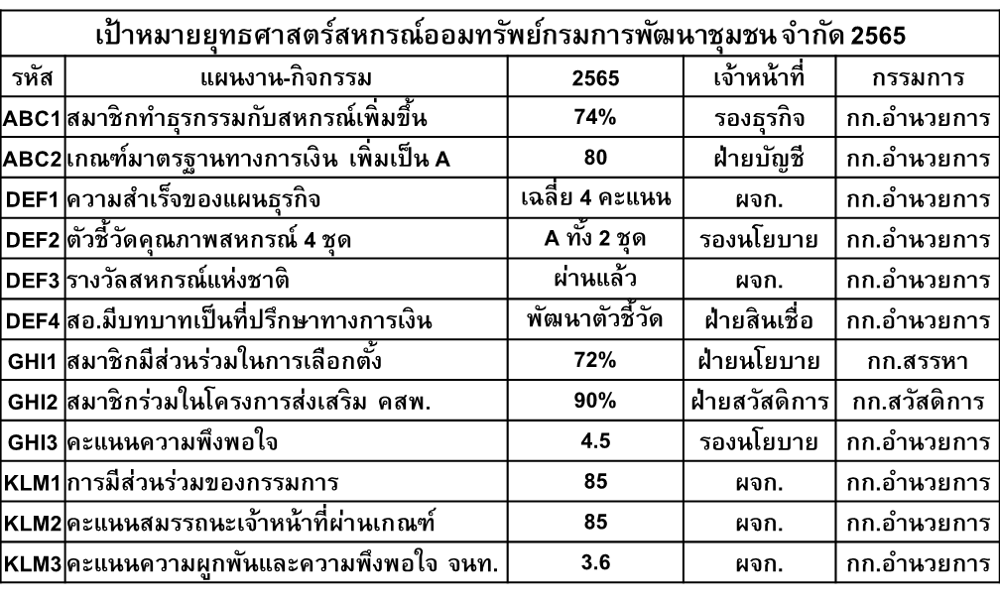
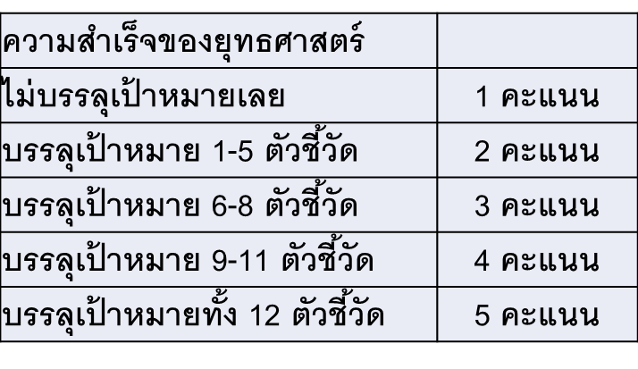
แผนยุทธศาสตร์ 2565
23
12
กลยุทธ์
54
กิจกรรม
อีกเป้าหมายหนึ่งที่ต้องทำให้บรรลุ

Slide 24
ระบบติดตามให้บรรลุเป้าหมายตามแผนยุทธศาสตร์ ในปี 2565
สหกรณ์ออมทรัพย์กรมการพัฒนาชุมชน จำกัด

Slide 25
25
เป้าหมายยุทธศาสตร์สหกรณ์ออมทรัพย์กรมการพัฒนาชุมชน จำกัด 2565
รหัส | แผนงาน-กิจกรรม | 2565 | จนท ผู้รับผิดชอบ | กก.ผู้รับผิดชอบ
 | สมาชิกทำธุรกรรมกับสหกรณ์เพิ่มขึ้น | 74% | รองสายธุรกิจ | กก.อำนวยการ
 | เกณฑ์มาตรฐานทางการเงิน เพิ่มเป็น A | 80% | ฝ่ายบัญชี | กก.อำนวยการ
 | ความสำเร็จของแผนธุรกิจ | เฉลี่ย 4 คะแนน | ผจก. | กก.อำนวยการ
 | ตัวชี้วัดคุณภาพสหกรณ์ | A ทั้ง 4 ชุด | รองสายนโยบาย | กก.อำนวยการ
 | รางวัลสหกรณ์แห่งชาติ | ระดับภาค | ผจก. | กก.อำนวยการ
 | สอ.มีตัวชี้วัดบทบาทเป็นที่ปรึกษาทางการเงิน | เริ่มดำเนินการ | ฝ่ายสินเชื่อ | กก.อำนวยการ
 | สมาชิกมีส่วนร่วมในการเลือกตั้ง | 72% | ฝ่ายนโยบาย | กก.สรรหา
 | สมาชิกร่วมในโครงการส่งเสริม คสพ. | 90% | ฝ่ายสวัสดิการ | กก.สวัสดิการ
 | คะแนนความพึงพอใจของสมาชิก | 4.5 | รองสายนโยบาย | กก.อำนวยการ
 | การมีส่วนร่วมของกรรมการ | 85% | ผจก. | กก.อำนวยการ
 | คะแนนสมรรถนะผ่านเกณฑ์ | 85% | ผจก. | กก.อำนวยการ
 | คะแนนความผูกพันและความพึงพอใจ จนท. | 3.6 | ผจก. | กก.อำนวยการ

Slide 26
26
เป้าหมายกลยุทธ์สหกรณ์ออมทรัพย์กรมการพัฒนาชุมชน จำกัด 2565 - สายธุรกิจ
รหัส | แผนงาน-กิจกรรม | เป้าหมาย | จนท.ผู้รับผิดชอบ | กก.ผู้รับผิดชอบ
C1 | เพิ่มเงินฝากให้ได้ 35-40 % ของสินทรัพย์รวม | 38% | การเงิน | อำนวยการ
C2 | พัฒนาระบบและบริหารเงินฝาก | / | การเงิน | อำนวยการ
F2 | พัฒนาธุรกิจเครือข่าย | ออกแบบ | การเงิน | กก.อำนวยการ
A1 | สื่อสารคุณค่าการลงทุนด้วยการสะสมหุ้น | x ครั้ง | ทะเบียน | กก.ศษ.
A2 | รักษาระดับการเติบโตของหุ้นไม่ให้เกิน 40% ของสินทรัพย์รวม | 45 | ทะเบียน | อำนวยการ
I1 | พัฒนาอุดมการณ์สหกรณ์แก่สมาชิก | เผยแพร่ | ทะเบียน | กก.ศษ.
B1 | ลดอัตราส่วนลูกหนี้ต่อสินทรัพย์รวมเหลือต่ำกว่า 80 % | >70.00-80.00% | สินเชื่อ | ก.ก.เงินกู้
B2 | เพิ่มเงินกู้ระยะสั้น | / | สินเชื่อ | ก.ก.เงินกู้
B3 | พัฒนาสินเชื่อเฉพาะกลุ่ม | / | สินเชื่อ | ก.ก.เงินกู้
B4 | พัฒนาระบบหลักประกัน | ประกาศใช้ | สินเชื่อ | ก.ก.เงินกู้
B5 | ปรับวงเงินและงวดการชำระหนี้ | / | สินเชื่อ | ก.ก.เงินกู้
B6 | ปรับปรุงกระบวนการบริหารสินเชื่อ | ประกาศใช้ | สินเชื่อ | ก.ก.เงินกู้
F3 | พัฒนาธุรกิจให้คำปรึกษาทางการเงิน | ออกแบบ | สินเชื่อ | กก.อำนวยการ
H1 | พัฒนาระบบกำกับดูแลสินเชื่อมีปัญหา | กรอบความคิด | สินเชื่อ | กก.เงินกู้
H4 | พัฒนาศักยภาพในการแก้ปัญหาหนี้สินของสมาชิก | 1 ชุดวิชา | สินเชื่อ | กก.ศษ.
D11 | นโยบายมาตรการการกำกับดูแลด้านกระบวนการสินเชื่อ และการบริหารธุรกิจ | ออกแบบ | สินเชื่อ และการเงิน | กก.อำนวยการ
G2 | แผนลูกค้าสัมพันธ์ | วิเคราะห์ออกแบบ | สวัสดิการ | กก.ศษ.
G3 | แผนส่งเสริมสวัสดิการสมาชิกและครอบครัว | กรอบความคิด | สวัสดิการ | ก.สวัสดิการ
H2 | พัฒนางานศูนย์บริการสมาชิก | กรอบความคิด | สวัสดิการ | กก.สวัสดิการ

Slide 27
27
เป้าหมายกลยุทธ์สหกรณ์ออมทรัพย์กรมการพัฒนาชุมชน จำกัด 2565 - สายนโยบายและบริหาร
รหัส | แผนงาน-กิจกรรม | เป้าหมาย | จนท.ผู้รับผิดชอบ | กก.ผู้รับผิดชอบ
D10 | แผนรักษาความต่อเนื่องของธุรกิจ | ออกแบบ | สารสนเทศ | กพร
D9 | พัฒนาแผนและระบบสำรองข้อมูล | ประกาศใช้ | สารสนเทศ | กพร
F5 | ทำแผนแม่บทเทคโนโลยีสารสนเทศ | ติดตามประเมินผล | สารสนเทศ | กพร
G1 | พัฒนาระบบฐานข้อมูลสมาชิกอย่างต่อเนื่อง | 1 ระบบ | สารสนเทศ | กก.อำนวยการ
H3 | พัฒนาระบบจัดการข้อร้องเรียน | กรอบความคิด | สำนักงาน | กก.อำนวยการ
K1 | พัฒนาระบบสมรรถนะของเจ้าหน้าที่และบริหารอาชีพ | ติดตามประเมินผล | สำนักงาน | กพร
K2 | พัฒนาแผนพัฒนาบุคลากร | วางระบบ | สำนักงาน | กพร
K3 | พัฒนาระบบสมรรถนะและแผนพัฒนากรรมการ | กำหนดระบบบริหารสมรรถนะ | สำนักงาน | กพร
K4 | พัฒนาโครงสร้างระบบงานอย่างต่อเนื่อง | พัฒนาระบบเก็บปริมาณงาน | สำนักงาน | กพร
L1 | พัฒนาระบบบริหารคนเก่ง | กรอบความคิด | สำนักงาน | กพร
L2 | กำหนดโครงสร้างระบบงานบริหารทรัพยากรบุคคล | ติดตามประเมินผล | สำนักงาน | กพร
L3 | พัฒนาระบบบริหารผลการปฏิบัติงานเจ้าหน้าที่ | ติดตามประเมินผล | สำนักงาน | กพร
L5 | พัฒนาตัวชี้วัดความสำเร็จระบบบริหารทรัพยากรบุคคล | กรอบความคิด | สำนักงาน | กพร
M1 | พัฒนาระบบบริหารความผูกพันในองค์กร | กรอบความคิด | สำนักงาน | กพร
E3 | ปรับระบบงานสารบรรณ พัสดุ และสื่อสารภายใน | กำหนดระเบียบ | สำนักงาน | กก.อำนวยการ

Slide 28
28
D1 | ทบทวน ปรับระเบียบ | / | สำนักงาน นิติกร | อนก.กฎหมาย
D2 | พัฒนาศักยภาพผู้แทน/ตัวแทน | วางหลักสูตร ทำแผน | นโยบาย | กก.ศษ
D3 | พัฒนาเครือข่ายผู้แทน/ตัวแทน | กำหนดระเบียบ | นโยบาย | อนก.กฎหมาย
D4 | พัฒนาระบบบริหาร และบริการในภูมิภาค | ประกาศใช้ | นโยบาย | กก.อำนวยการ
D5 | ส่งเสริมเครือข่าย สอ.แจ้งวัฒนะ | ร่วมกิจกรรม | นโยบาย | กก.ศษ.
D6 | กำหนดนโยบาย 5 ด้านเพื่อธรรมาภิบาลในระดับกรรมการ | ด้านความขัดแย้งทางผลประโยชน์ | นโยบาย | กก.อำนวยการ
D7 | ทบทวนและออกประกาศจรรยาบรรณ | ติดตามประเมินผล | นโยบาย | กก.อำนวยการ
D8 | กำหนดแนวทางปฏิบัติตามหลักจรรยาบรรณ | ติดตามประเมินผล | นโยบาย | กก.อำนวยการ
E1 | ทำยุทธศาสตร์สำนักงาน | ทบทวน และกำหนด | นโยบาย | กพร
E2 | ทำและดำเนินงานแผนธุรกิจ | จนท ร่วม และใช้แผนธุรกิจประกอบ PA | นโยบาย | กก.อำนวยการ
E4 | กำหนดมาตรฐานการปฏิบัติงาน | 8 กระบวนงาน | นโยบาย | กพร
E5 | กำกับและปรับขั้นตอนการปฏิบัติงาน | ผิดพลาด=0 | นโยบาย | กพร
E6 | แผนพัฒนาองค์กร | กำหนดแผน | นโยบาย | กพร
E7 | แผนถ่ายทอดตัวชี้วัด | อบรมฝ่ายจัดการ | นโยบาย | กพร
F1 | พัฒนาระบบสื่อสารภาพลักษณ์องค์กร | ทำแผนส่งเสริม | นโยบาย | ก.ศษ
F4 | ส่งเสริมนวัตกรรม การวิจัยและการพัฒนา | 3 เรื่อง | นโยบาย | ก.ศษ
I2 | ส่งเสริมหลักสูตรการวางแผนและบริหารการเงิน | พัฒนาหลักสูตร | นโยบาย | กพร
I3 | บริหารประสบการณ์ของสมาชิก (CEM) | จัดการความรู้ | นโยบาย | กก.อำนวยการ
L4 | พัฒนาระบบประเมินผลการปฏิบัติงานกรรมการ | วางระบบ | นโยบาย | กพร

Slide 29
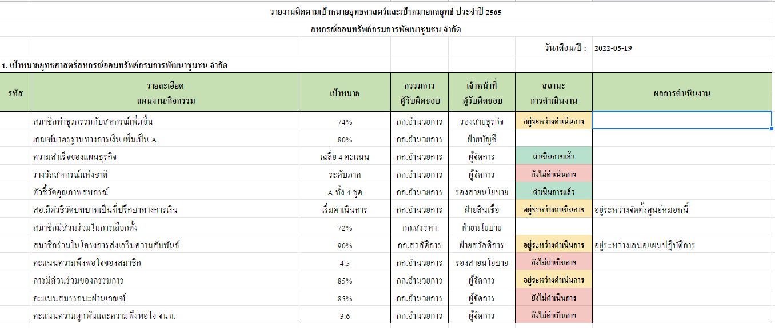
29

Slide 30
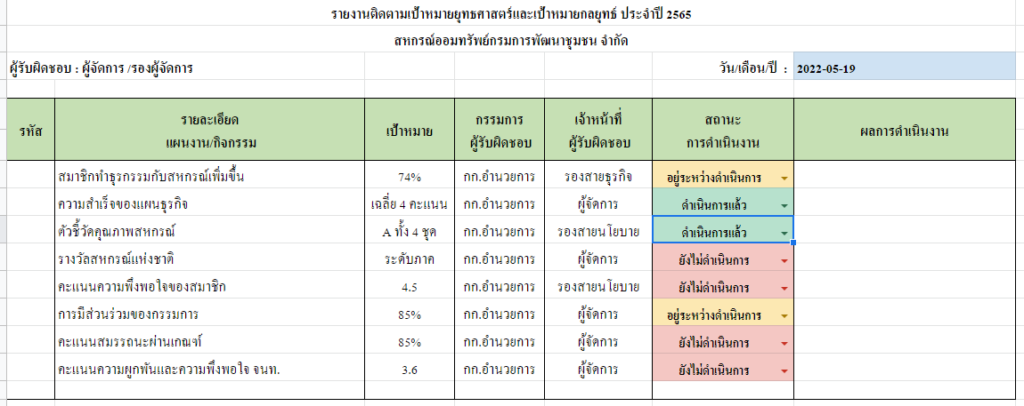
30

Slide 31
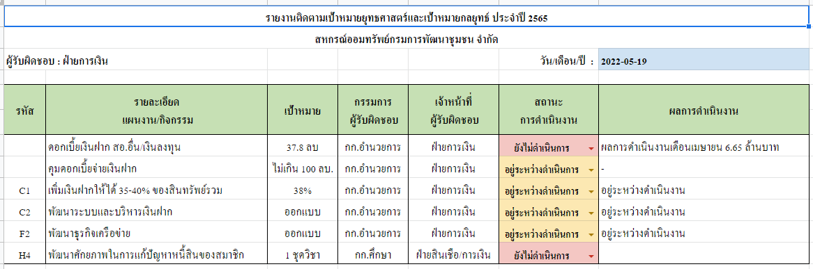
31

Slide 32
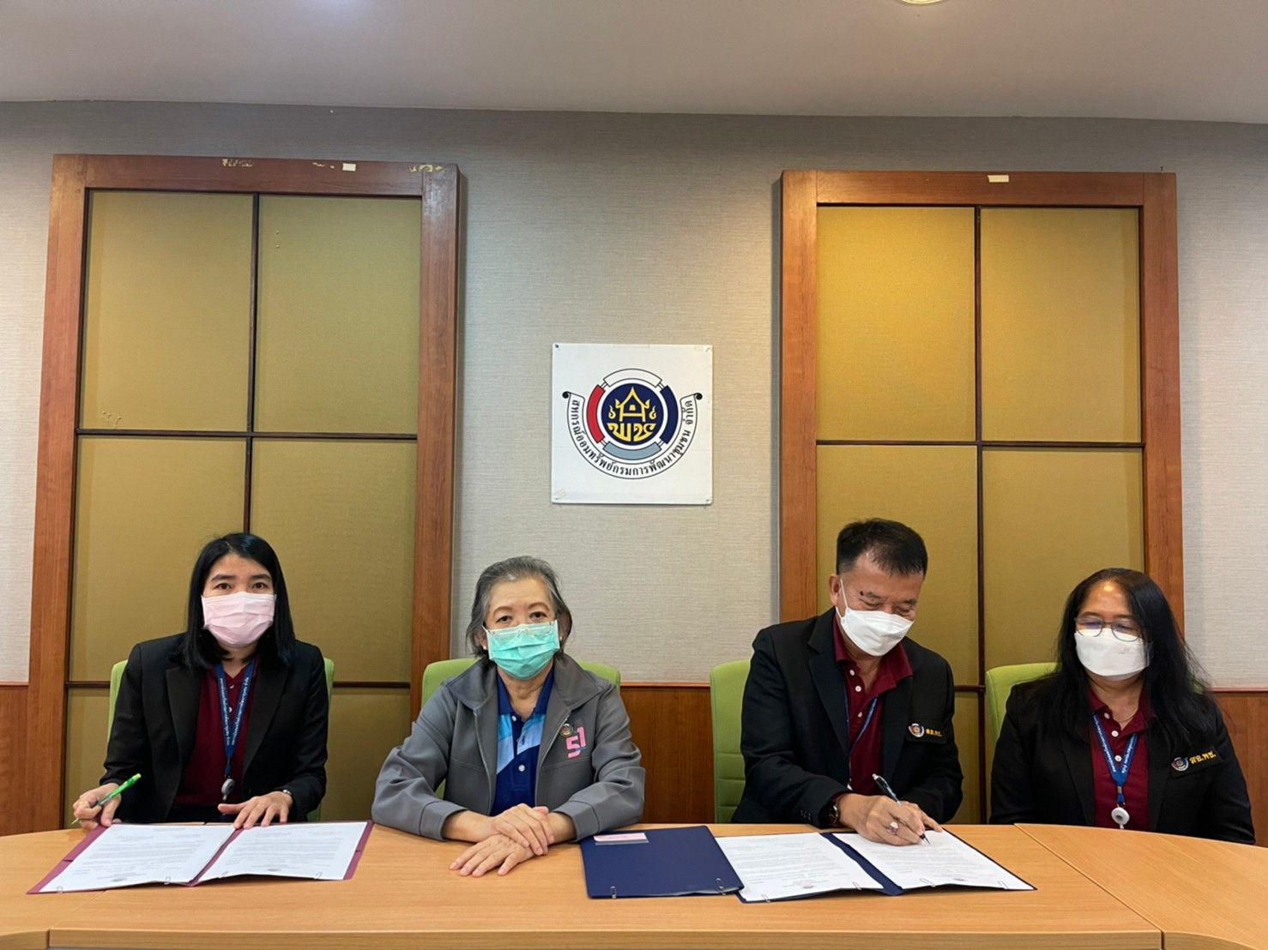
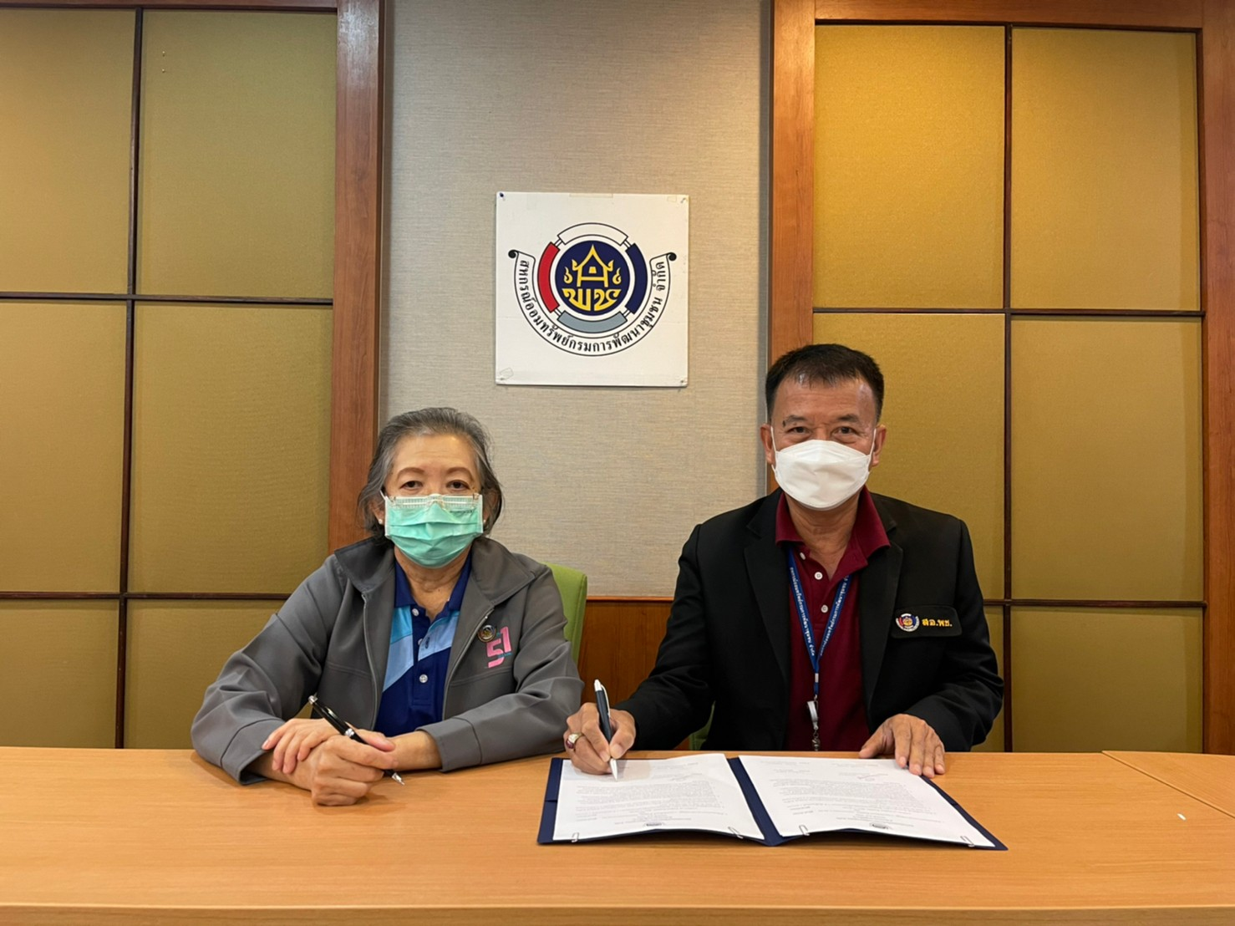
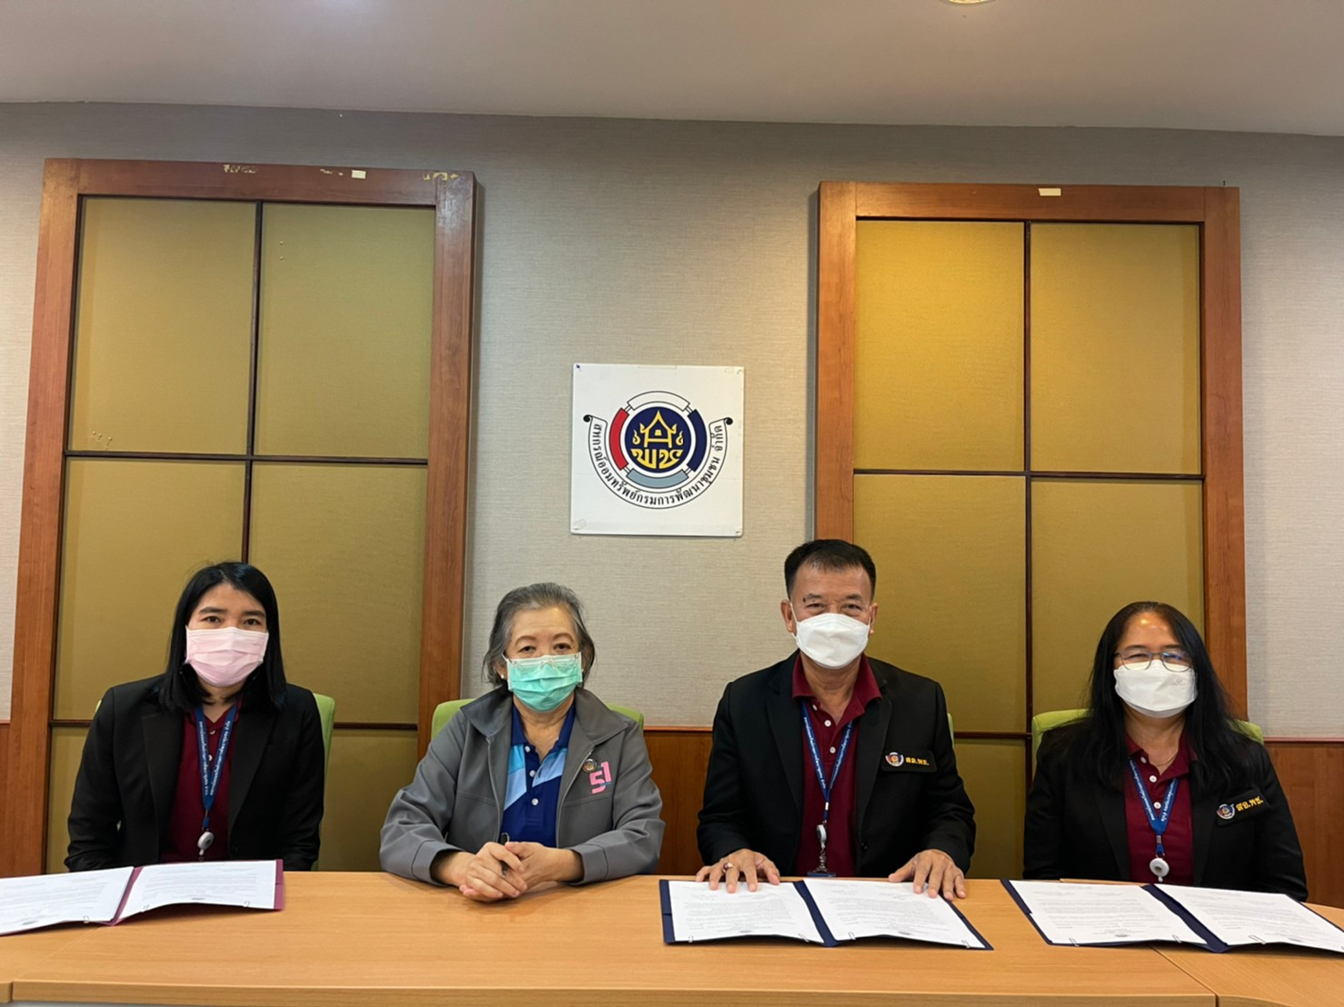
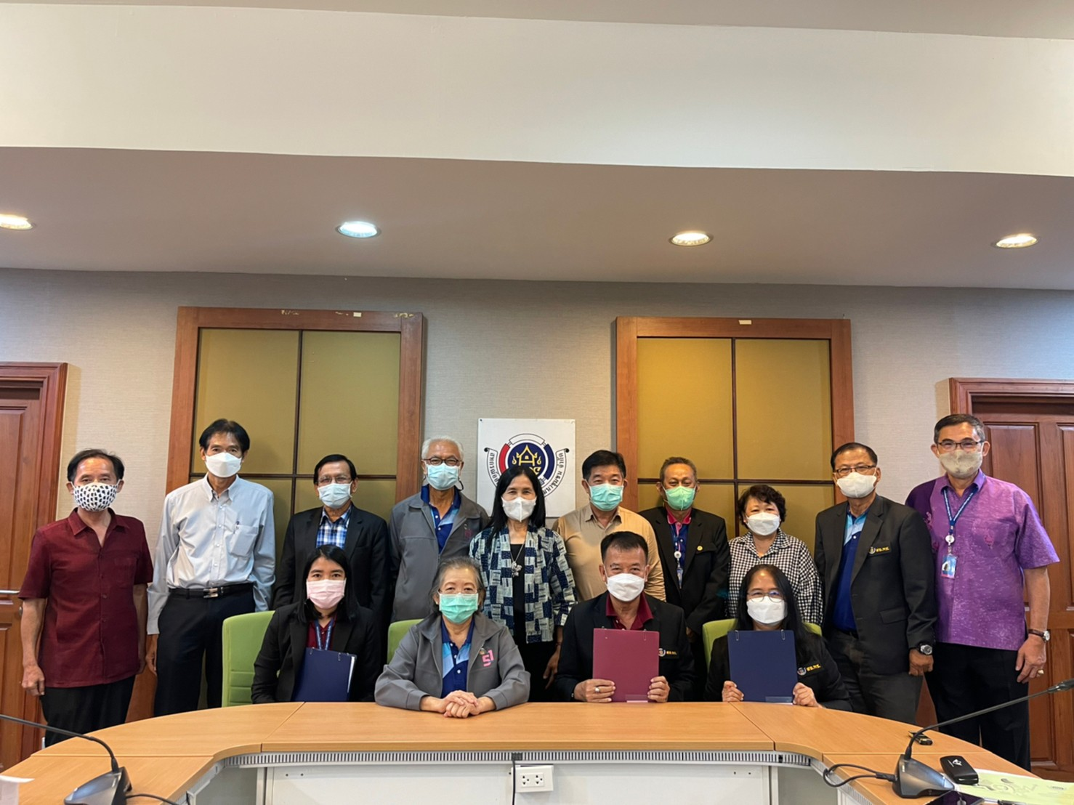
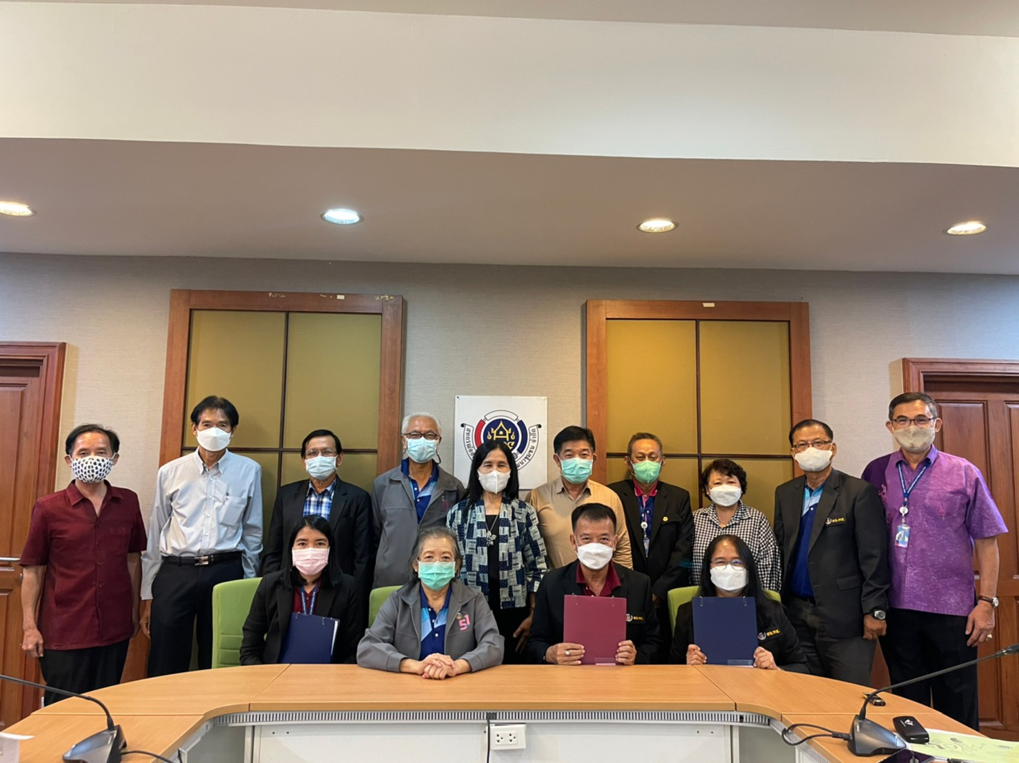
32
วันที่ 18 พฤษภาคม 2565 พิธีลงนามคำรับรองการปฏิบัติงานระหว่างคณะกรรมการและฝ่ายจัดการ
ณ ห้องประชุม 3001 กรมการพัฒนาชุมชน

Slide 33
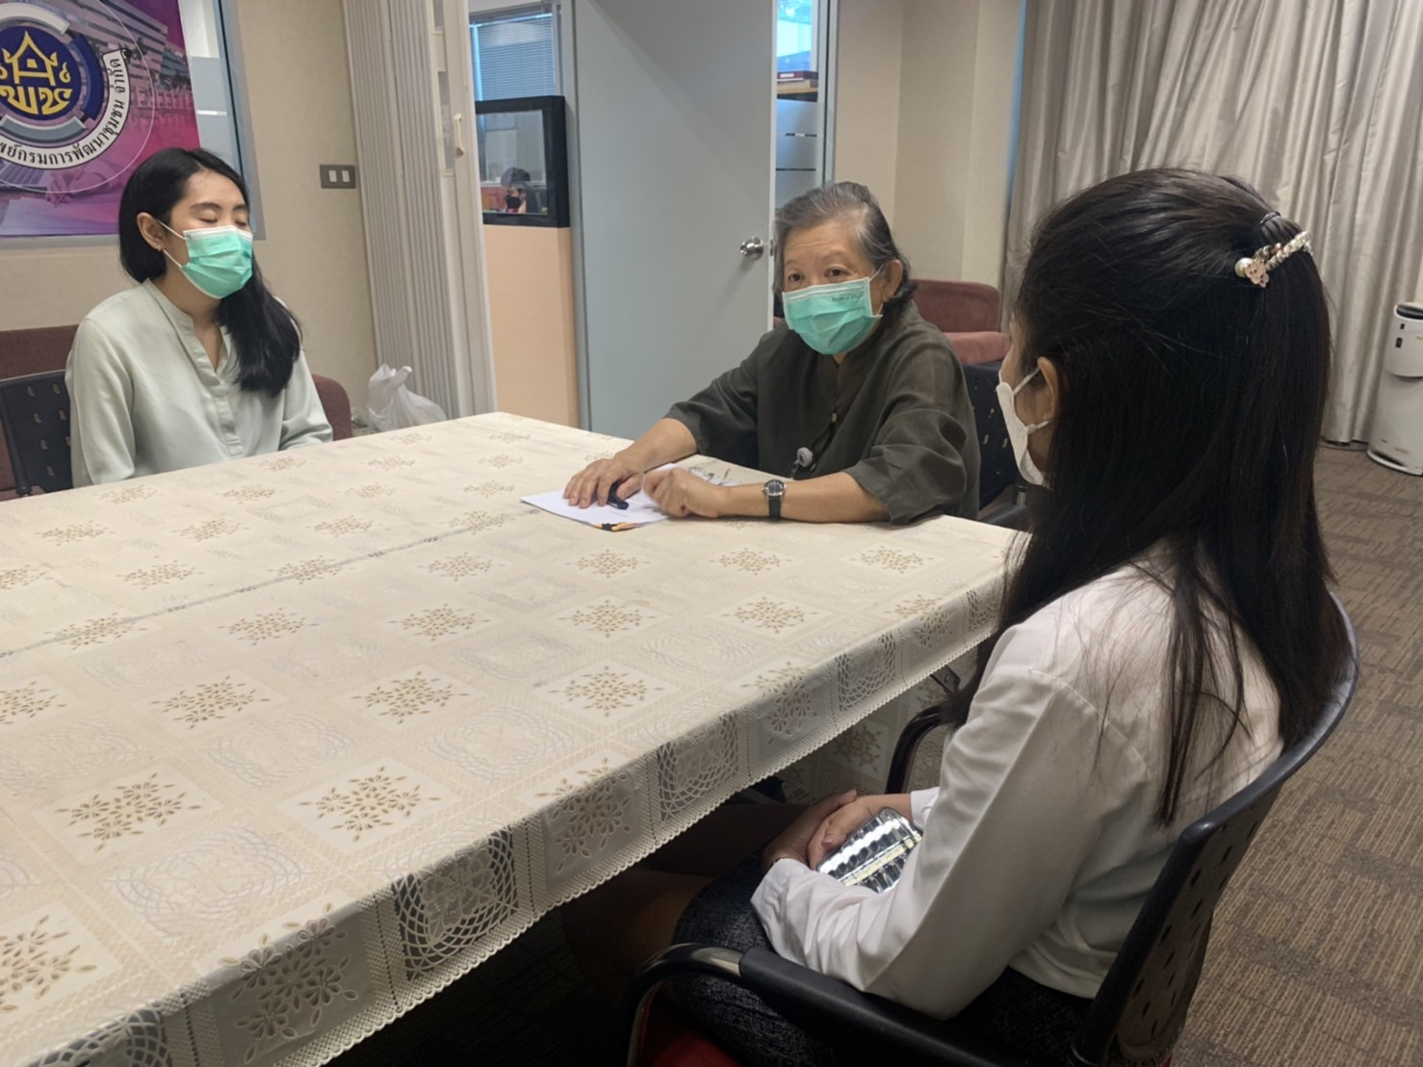
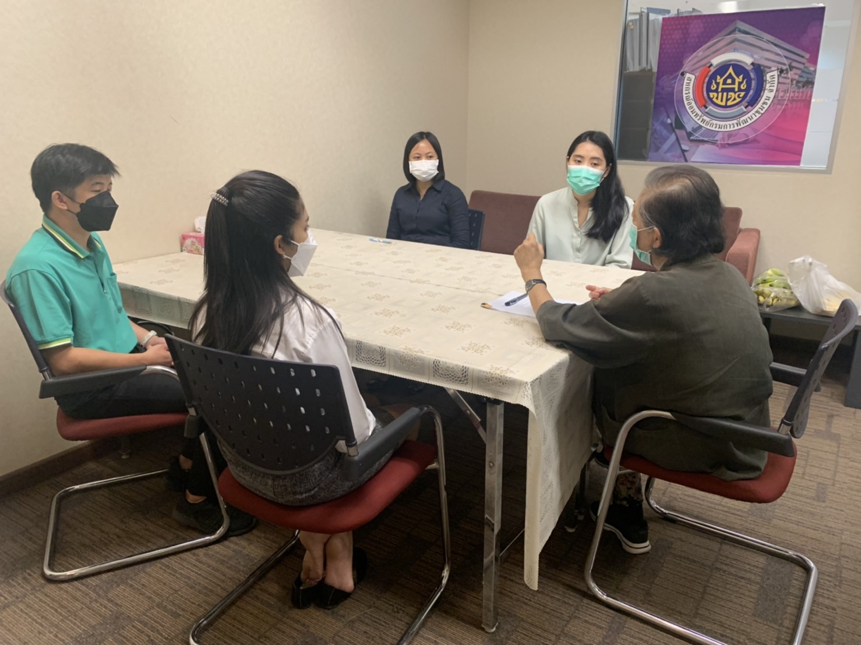
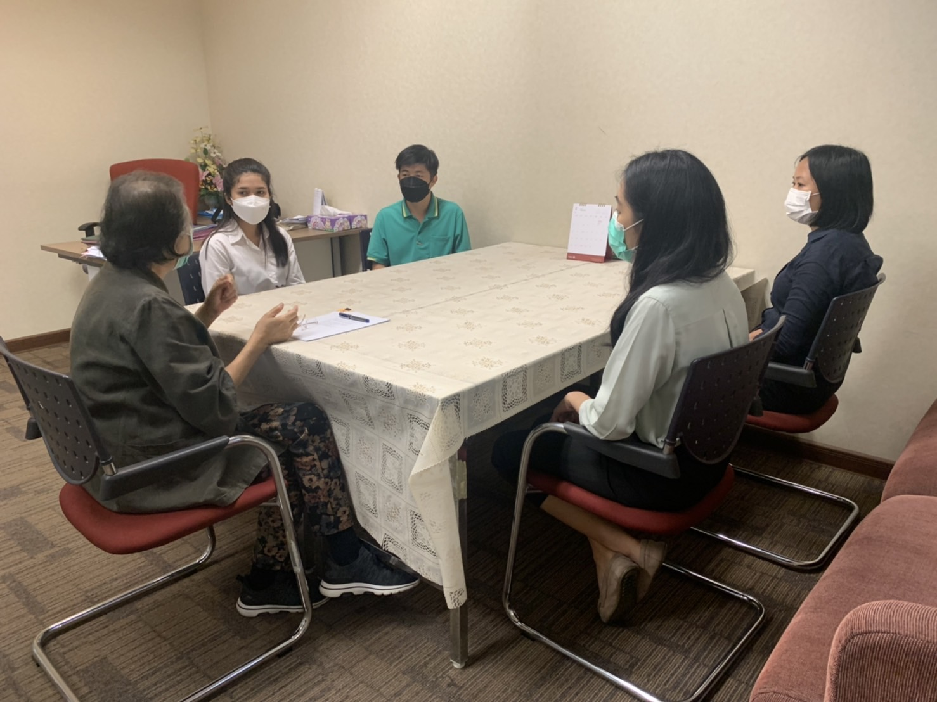
วันที่ 1 มิถุนายน 2565 ปฐมนิเทศเจ้าหน้าที่ใหม่
ณ. ห้องรับรองกรรมการ สหกรณ์ออมทรัพย์กรมการพัฒนาชุมชน จำกัด
33

Slide 34
ผลการดำเนินงานตามแผนธุรกิจ ณ 31 พฤษภาคม 2565

Slide 35
แผนธุรกิจ 2565
35
กำไร >333-336 ลบ.
กำหนดกำไรแล้ว มากำหนดกระแสเงินเข้า เงินออก รายได้ รายจ่าย เพื่อให้เหลือกำไรตามที่ต้องการ

Slide 36
แผน 2565 ในรูปงบแสดงฐานะการเงิน
36

Slide 37
37
เปรียบเทียบผลการดำเนินงานกับแผนธุรกิจ ปี 2565 (เป้าหมายกำไรสุทธิ 336 ล้านบาท)
รายการ | เป้า | ม.ค. |  | ก.พ. |  | มี.ค. |  | เม.ย. |  | พ.ค. |  | มิ.ย. |  | ก.ค. |  | ส.ค. |  | ก.ย. |  | ต.ค. |  | พ.ย. |  | ธ.ค. |  | รวม 4 เดือน
 | หมาย | แผน | ผล | แผน | ผล | แผน | ผล | แผน | ผล | แผน | ผล | แผน | ผล | แผน | ผล | แผน | ผล | แผน | ผล | แผน | ผล | แผน | ผล | แผน | ผล | แผน | ผล
เงินฝากสหกรณ์อื่น | 100 | 8.33 | 0 | 8.33 | 0 | 8.33 | 0 | 8.33 | 0 | 8.33 | 0 |  |  |  |  |  |  |  |  |  |  |  |  |  |  | 41.65 | 0.00
เงินให้กู้แก่สหกรณ์อื่น | 50 | 4.17 | 0 | 4.17 | 0 | 4.17 | 0 | 4.17 | 0 | 4.17 | 0 |  |  |  |  |  |  |  |  |  |  |  |  |  |  | 20.85 | 0.00
กองทุนส่วนบุคคล | 200 | 16.67 | 0 | 16.67 | 0 | 16.67 | 0 | 16.67 | 50 | 16.67 | 50 |  |  |  |  |  |  |  |  |  |  |  |  |  |  | 83.35 | 100.00
พันธบัตร+บัตรเงินฝาก+หุ้นกู้ | 200 | 16.67 | 0 | 16.67 | 0 | 16.67 | 105 | 16.67 | 50 | 16.67 | 35 |  |  |  |  |  |  |  |  |  |  |  |  |  |  | 83.35 | 190.00
ดบรับเงินฝากสอ.อื่น | 24.96 | 2.08 | 1.66 | 2.08 | 1.58 | 2.08 | 1.91 | 2.08 | 1.50 | 2.08 | 1.54 |  |  |  |  |  |  |  |  |  |  |  |  |  |  | 10.40 | 8.19
รายได้จากการลงทุน | 12.41 | 1.04 | 0.02 | 1.04 | 0.23 | 1.04 | 0.52 | 1.04 | 0 | 1.04 | 1.4 |  |  |  |  |  |  |  |  |  |  |  |  |  |  | 5.20 | 2.17
ดอกเบี้ยรับเงินให้กู้แก่สมาชิก | 444 | 37.00 | 35.87 | 37.00 | 32.73 | 37.00 | 35.99 | 37.00 | 35.28 | 37.00 | 36.44 |  |  |  |  |  |  |  |  |  |  |  |  |  |  | 185.00 | 176.31
ดอกเบี้ยรับเงินให้กู้แกสหกรณ์อื่น | 0.96 | 0.08 | 0.09 | 0.08 | 0.08 | 0.08 | 0.08 | 0.08 | 0.08 | 0.08 | 0.80 |  |  |  |  |  |  |  |  |  |  |  |  |  |  | 0.40 | 1.13
เงินรับฝากสมาชิก | 240 | 20.00 | 18.05 | 20.00 | 18.00 | 20.00 | 10.20 | 20.00 | 5.44 | 20.00 | -22.80 |  |  |  |  |  |  |  |  |  |  |  |  |  |  | 100.00 | 28.89
ทุนเรือนหุ้น | 240 | 20.00 | 15.79 | 20.00 | 18.00 | 20.00 | 15.93 | 20.00 | 17.24 | 20.00 | 19.30 |  |  |  |  |  |  |  |  |  |  |  |  |  |  | 100.00 | 86.26
รายได้ | 483.95 | 40.32 | 37.71 | 40.32 | 34.72 | 40.32 | 38.58 | 40.32 | 36.92 | 40.32 | 39.50 |  |  |  |  |  |  |  |  |  |  |  |  |  |  | 201.60 | 187.43
ค่าใช้จ่าย | 146.99 | 12.25 | 8.89 | 12.25 | 10.28 | 12.25 | 10.17 | 12.25 | 10.30 | 12.25 | 10.27 |  |  |  |  |  |  |  |  |  |  |  |  |  |  | 61.25 | 49.91
กำไรสุทธิ | 336.00 | 28.00 | 28.82 | 28.00 | 24.44 | 28.00 | 28.41 | 28.00 | 26.62 | 28.00 | 29.23 |  |  |  |  |  |  |  |  |  |  |  |  |  |  | 140.00 | 137.52

Slide 38
ดอกเบี้ยเงินกู้ ปี 2565
ประเภทเงินกู้ | ม.ค. | ก.พ. | มี.ค. | 13 | พ.ค. | มิ.ย. | ก.ค. | ส.ค. | ก.ย. | ต.ค. | พ.ย. | ธ.ค. | รวม ม.ค - ธ.ค.
เงินกู้สามัญ | 33,620,899.25 | 30,430,602.40 | 33,601,715.75 | 32,731,835.25 | 33,833,996.25
เงินกู้สามัญไม่จำกัดวงเงิน | 549,096.50 | 586,521.75 | 703,480.00 | 897,691.25 | 913,637.75
สามัญ ICT | 19.00 | 11.75 | 7.00 | - 0.50 | 0.00
ฉุกเฉิน | 16,036.00 | 14,746.25 | 16,160.75 | 18,772.75 | 18,750.75
ฉุกเฉิน ATM | 346,619.50 | 310,882.00 | 340,663.75 | 343,034.25 | 346,619.00
พิเศษเคหะ | 140,318.25 | 124,082.00 | 135,070.50 | 126,430.50 | 128,294.25
พิเศษการลงทุน | 21,972.50 | 19,588.25 | 21,215.25 | 20,304.75 | 20,755.25
พิเศษเคหะ ระยะ2 | 126,368.75 | 112,868.75 | 121,731.50 | 116,515.75 | 118,900.50
พิเศษเพื่อการศึกษา | 1,639.00 | 1,533.50 | 1,735.50 | 1,816.25 | 1,757.50
พิเศษซื้อรถยนต์ | 149,774.75 | 127,333.75 | 143,317.00 | 129,512.00 | 135,576.75
พิเศษเพื่อการท่องเที่ยว | 296.50 | 243.00 | 137.50 | 133.00 | 116.50
พิเศษเคหะสงเคราะห์ | 190,636.75 | 171,434.25 | 188,862.00 | 175,543.00 | 183,576.75
พิเศษช่วยสมาชิกประสบอุทกภัย | 778.50 | 596.50 | 563.25 | 482.00 | 448.75
พิเศษความจำเป็นเร่งด่วน | 28,065.25 | 27,980.25 | 30,086.75 | 30,536.25 | 32,848.25
พิเศษสร้างสุขปีใหม่ | 2,401.25 | 90,134.25 | 121.50 | 4.00 | 7.50
พิเศษคุณมีฝันฯ | 117,810.00 | 104,831.50 | 107,900.00 | 114,210.00 | 113,399.75
พิเศษเพื่ออุปโภคในครัวเรือน | 54.00 | 42.75 | 184.25 | 106.50 | 99.75
พิเศษเพื่อซ่อมรถยนต์ | 6,468.25 | 5,443.50 | 5,130.25 | 4,593.50 | 4,497.50
พิเศษเพื่อซื้อจักรยานยนต์ | 2,518.50 | 1,761.25 | 2,215.50 | 1,877.25 | 1,836.50
พิเศษประกอบอาชีพรายย่อย | 6,825.50 | 6,334.00 | 6,159.00 | 5,553.50 | 5,590.25
พิเศษช่วยเหลือผู้ค้ำ | 9,309.25 | 8,358.00 | 9,193.75 | 8,842.75 | 9,079.25
พิเศษเคหะสงเคราะห์ปี 63 | 130,436.25 | 126,572.00 | 138,210.75 | 139,987.25 | 150,515.00
พิเศษสินเชื่อทันใจ | 395,157.50 | 353,936.50 | 403,570.75 | 389,041.75 | 394,382.50
พิเศษรวมหนี้นอกระบบ | 15,462.25 | 13,897.75 | 15,302.75 | 19,632.75 | 18,066.50
พิเศษปลอดเงินต้น | - | 91,274.75 | 7,251.75 | 4,449.75 | 9,452.25
รวมดอกเบี้ยรับจากเงินให้กู้แก่สมาชิก | 35,878,963.25 | 32,731,010.65 | 35,999,986.75 | 35,280,905.50 | 36,442,205.00 | - | - | - | - | - | - | - | -
อนุมัติเงินกู้ประจำเดือน | 226,047,300.00 | 157,030,600.00 | 286,713,550.00 | 193,165,073.75 | 247,568,000.00
ตงเหลือจ่ายเงินกู้จริง | 53,106,546.72 | 46,103,893.17 | 71,497,688.76 | 51,325,470.08 | 58,674,086.77
เงินกู้แก่สหกรณ์อื่น | 90,473.75 | 80,219.75 | 87,128.50 | 82,704.00 | 80,219.75
รวมทั้งสิ้น | 35,969,437.00 | 32,811,230.40 | 36,087,115.25 | 35,363,609.50 | 36,522,424.75 |  |  |  |  |  |  |  | -
38
รายได้จาก ดบ.สินเชื่อเฉลี่ย 35.26 ลบ./เดือน

Slide 39
39
1 กรกฎาคม
ปรับลดอัตราดอกเบี้ยเงินกู้
เงินให้กู้ยืมแก่สมาชิก | 31-มี.ค.-65 | 31-ธ.ค.-64 | อัตราใหม่ | ดอกเบี้ยรับ | ดอกเบี้ยรับ
 |  |  |  | 31-มี.ค.-65 | 31-ธ.ค.-64
เงินกู้ฉุกเฉิน | 2,910,450.00 | 2,712,450.00 | 5.95 | 173,171.78 | 161,390.78
เงินกู้ฉุกเฉินกระแสรายวัน | 54,982,500.21 | 55,675,944.23 | 5.95 | 3,271,458.76 | 3,312,718.68
เงินกู้สามัญ | 5,695,310,099.64 | 5,638,462,045.17 | 6.95 | 395,824,051.92 | 391,873,112.14
เงินกู้สามัญ ICT | 0.00 | 3,716.25 | 6.00 | 0.00 | 222.98
เงินกู้พิเศษเพื่อการเคหะ | 28,065,188.55 | 30,037,356.55 | 4.75 | 1,333,096.46 | 1,426,774.44
เงินกู้พิเศษเพื่อการลงทุน | 3,952,504.75 | 4,139,137.25 | 5.95 | 235,174.03 | 246,278.67
เงินกู้พิเศษเพื่อการเคหะ ระยะ2 | 23,628,796.37 | 24,804,794.62 | 4.75 | 1,122,367.83 | 1,178,227.74
เงินกู้พิเศษเพื่อการศึกษา | 394,437.08 | 350,629.08 | 5.95 | 23,469.01 | 20,862.43
เงินกู้พิเศษเพื่อการท่องเที่ยว | 24,888.34 | 53,640.84 | 5.95 | 1,480.86 | 3,191.63
เงินกู้พิเศษเพื่อการสงเคราะห์ | 33,762,867.97 | 34,895,833.77 | 4.75 | 1,603,736.23 | 1,657,552.10
เงินกู้พิเศษประสบอุทกภัย | 137,816.50 | 215,534.00 | 4.25 | 5,857.20 | 9,160.20
เงินกู้พิเศษเพื่อความจำเป็นเร่งด่วน | 5,874,534.82 | 5,083,432.32 | 4.75 | 279,040.40 | 241,463.04
เงินกู้พิเศษเพื่อสร้างสุขปีใหม่ | 0.00 | 15,328,640.00 | 5.95 | 0.00 | 912,054.08
เงินกู้พิเศษคุณมีฝัน | 21,155,549.75 | 22,011,475.00 | 5.95 | 1,258,755.21 | 1,309,682.76
เงินกู้พิเศษเพื่อการอุปโภค | 20,695.75 | 10,164.75 | 5.95 | 1,231.40 | 604.80
เงินกู้พิเศษเพื่อซ่อมรถยนต์ | 906,404.00 | 1,217,789.75 | 5.95 | 53,931.04 | 72,458.49
เงินกู้พิเศษเพื่อซื้อรถยนต์ | 25,865,469.00 | 28,267,391.75 | 5.95 | 1,538,995.41 | 1,681,909.81
เงินกู้พิเศษเพื่อซื้อรถจักรยานยนต์ | 394,686.25 | 474,135.50 | 5.95 | 23,483.83 | 28,211.06
เงินกู้พิเศษเพื่อประกอบอาชีพรายย่อย | 1,002,400.50 | 1,285,132.75 | 5.95 | 59,642.83 | 76,465.40
เงินกู้พิเศษช่วยเหลือผู้ค้ำประกัน | 2,369,588.18 | 2,413,827.18 | 5.00 | 118,479.41 | 120,691.36
เงินกู้พิเศษเคหะสงเคราะห์ 2563 | 33,923,749.96 | 30,666,448.48 | 4.75 | 1,611,378.12 | 1,456,656.30
เงินกู้พิเศษสินเชื่อทันใจ | 66,750,328.00 | 66,896,544.00 | 5.95 | 3,971,644.52 | 3,980,344.37
เงินกู้พิเศษเพื่อผู้สูงอายุปลอดเงินต้น | 27,554,364.50 | 17,623,000.00 | 5.00 | 1,377,718.23 | 881,150.00
เงินกู้พิเศษรวมหนี้นอกระบบ | 3,418,373.51 | 2,912,810.76 | 5.95 | 203,393.22 | 173,312.24
เงินกู้สามัญไม่จำกัดวงเงิน | 140,619,168.75 | 93,023,291.50 | 6.95 | 9,773,032.23 | 6,465,118.76
 | 6,173,024,862.38 | 6,078,565,165.50 |  | 423,864,589.91 | 417,289,614.25
ดอกเบี้ยเงินให้กู้ถั่วเฉลี่ย |  |  |  | 6.87 | 6.86

Slide 40
ตารางเปรียบเทียบการลดอัตราดอกเบี้ยดอกเบี้ยรับเข้า (เงินกู้) ข้อมูล ณ 31 พฤษภาคม 2565
ประเภท | ณ 31 พ.ค.64 | ปัจจุบัน |  | อัตราลดA |  | อัตราลดB |  | อัตราลดC
 | หนี้คงเหลือ | 6.95% |  | 6.90% |  | 6.90% |  | 5.95%
สามัญ | 5,638,014,006.51 | 391.84 | 389.02 | 2.82 | 389.02 | 2.82 | 335.46 | 56.38
 |  | - |  | 2.82 |  | 2.82 |  | 56.38
 | หนี้คงเหลือ | 6.95% |  | 6.85% |  | 6.00% |  | 5.95%
ฉุกเฉิน | 2,746,800.00 | 0.19 | 0.19 | 0.00 | 0.16 | 0.03 | 0.16 | 0.03
ATM | 57,192,555.53 | 3.97 | 3.92 | 0.06 | 3.43 | 0.54 | 3.40 | 0.57
สินเชื่อทันใจ | 68,120,551.00 | 4.73 | 4.67 | 0.07 | 4.09 | 0.65 | 4.05 | 0.68
 |  |  |  | 0.13 |  | 1.22 |  | 1.28
 | หนี้คงเหลือ | 6.50% |  | 6.00% |  | 6.00% |  | 5.95%
เพื่อการท่องเที่ยว | 17,137.84 | 0.00 | 0.00 | 0.00 | 0.00 | 0.00 | 0.00 | 0.00
 |  | 4.50%
เพื่อช่วยเหลือมีความจำเป็นเร่งด่วน | 6,130,573.91 | 0.28 | 0.28 | 0.00 | 0.28 | 0.00 | 0.28 | 0.00
 |  |  |  | 0.00 |  | 0.00 |  | 0.00
 | หนี้คงเหลือ | 6.25% |  | 6.00% |  | 6.00% |  | 5.95%
เพื่อรวมหนี้นอกระบบฯ | 3,386,975.26 | 0.21 | 0.20 | 0.01 | 0.20 | 0.01 | 0.20 | 0.01
เพื่อการลงทุน | 1,037,165.25 | 0.06 | 0.06 | 0.00 | 0.06 | 0.00 | 0.06 | 0.00
โครงการคุณมีฝัน | 21,698,759.00 | 1.36 | 1.30 | 0.05 | 1.30 | 0.05 | 1.29 | 0.07
โครงการเงินกู้พิเศษเพื่อสร้างสุขอเนก | 27,644,408.75 | 1.73 | 1.66 | 0.07 | 1.66 | 0.07 | 1.64 | 0.08
 |  |  |  | 0.13 |  | 0.13 |  | 0.16
 | หนี้คงเหลือ | 5.00% |  | 5.00% |  | 5.00% |  | 4.75%
เพื่อการเคหะสงเคราะห์2563 | 36,548,732.30 | 1.83 | 1.83 | 0.00 | 1.83 | 0.00 | 1.74 | 0.09
 |  | 6.50%
เพื่อการเคหะสงเคราะห์ | 33,465,500.72 | 2.18 | 1.67 | 0.50 | 1.67 | 0.50 | 1.59 | 0.59
 |  | 6.00%
เพื่อการเคหะสงเคราะห์ระยะ 2 | 23,043,145.87 | 1.38 | 1.15 | 0.23 | 1.15 | 0.23 | 1.09 | 0.29
 |  | 5.50%
เพื่อการเคหะสงเคราะห์ระยะ 1 | 27,274,042.30 | 1.50 | 1.36 | 0.14 | 1.36 | 0.14 | 1.30 | 0.20
 |  |  |  | 0.87 |  | 0.87 |  | 1.17
 |  |  |  | 3.95 |  | 5.04 |  | 58.99
เหตุผลที่ไม่สามารถ
ลดอัตราดอกเบี้ยเงินกู้สามัญ

Slide 41
รายละเอียดการรับดอกเบี้ยสหกรณ์อื่น
ชื่อ | ล้างค้างรับ | ม.ค. | ก.พ | มี.ค. | เม.ย. | พ.ค. | มิ.ย. | ก.ค. | ส.ค. | ก.ย. | ต.ค. | พ.ย. | ธ.ค
สอ.กระทรวงมหาดไทย |  | 185,195.38 | 147,360.73 | 162,540.24 | 157,530.79 | 163,015.96
สอ.ตำรวจสุราษฎร์ธานี |  | 119,858.63 | 104,584.39 | 116,011.92 | 108,757.72 | 120,246.89
สอ.ขอนแก่น
สอ.มหาสารคาม |  | 161,369.86 | 145,753.42 | 160,712.33 | 136,438.36 | 137,369.86
สอ.หนองคาย |  | 114,303.37 | 47,589.94 | 42,960.90 | 47,563.64 | 46,027.40
สอ.สื่อสารทหาร |  | 127,397.26 | 115,068.49 | 127,397.26 | 123,287.67 | 127,397.26
สอ.รัฐวิสาหกิจไฟฟ้า |  | 249,984.00 | 249,984.00 | 249,984.00 | 249,984.00 | 249,984.00
สอ.องค์กรอิสระ |  | 50,849.31 | 22,246.58
สอ.ชุมพร
สอ.เลย
สอ.กาฬสินธุ์ |  | 210,410.96 | 184,109.59 | 203,835.62 | 187,397.26 | 193,643.84
สอ.อุบลราชธานี |  | 210,410.95 | 184,109.59 | 203,835.62 | 190,684.93 | 210,410.96
สอ.สรรพสิทธิ 24 ด | 2,084,268.69 |  | 74,287.67 | 365,764.66
สอสุราษฎร์ 24 ด
สอ ร.25 พัน 3
รวม |  | 1,429,779.72 | 1,275,094.40 | 1,633,042.55 | 1,201,644.37 | 1,248,096.17 | - | - | - | - | - | - | -
40
รายได้จากการลงทุน
10.80 ลบ.
ชุมนุมสหกรณ์ | 49,315.07 | 236,712.33 | 305,753.42 | 276,164.38 | 305,753.42 | 295,890.41
ดอกเบี้ยรับประจำเดือน |  | 1,666,492.05 | 1,580,847.82 | 1,909,206.93 | 1,507,397.79 | 1,543,986.58 | - | - | - | - | - | - | -
บัตรเงินฝาก | 54,246.58 |  | 54,246.57
พันธบัตรรุ่นก้าวไปด้วยกัน | 231,731.50 |  | 104,005.48
พันธบัตรรุ่นเราชนะ | 202,684.93 |  | 69,534.24
พันธบัตรรุ่นยิ่งออมยิ่งได้ | 414,684.93 | 28,931.50
ชุมนุมสหกรณ์ ปันผล
รวม |  | 28,931.50 | 227,786.29 | - | - | - | - |  | -
หุ้นกู้-บ้านปู | 203,424.65 |  | 46,109.59
หุ้นกู้-บีซีพีจี | 293,819.18 |  |  | 198,600.01
หุ้นกู้-กัลฟ์ | 350,246.58 |  |  | 324,164.38
หุ้นกู้-น้ำตาลมิตรผล | 233,271.23 |  |  |  |  | 494,695.89
หุ้นกู้-บางจาก | 107,128.77 |  |  |  |  | 233,052.05
หุ้นกู้-มวลชนกรุงเทพ | 162,443.84 |  |  |  |  | 382,043.83
หุ้นกู้ -ศรีตรัง | 70,712.33 |  |  |  |  |  | 373,068.50
หุ้นกู้-บริหารสินทรัพย์ | 56,597.26 |  |  |  |  |  | 286,759.45
หุ้นกู้-ศรีตรังครั้งที่1/65
หุ้นกู้-อินโดรามา
หุ้นกู้-ปตท สผ
หุ้นกู้-ปตท
หุ้นกู้-ไออาร์พีซี
หุ้นกู้-บ้านปู พาวเวอร์
หุ้นกู้-โกลบอล พาวเวอร์

Slide 42
รายได้จากการลงทุน ปี 2565
รายการ | เงินต้น | อัตรา | จนวัน | ม.ค.-เม.ย. | พ.ค.-ธค. | รวม
สอ.มหาดไทย | 109,026,313.14 | 1.75 | 365 | 652,627.14 | 512,727.23 | 1,165,354.37
สอ.ตำรวจสุราษ | 54,413,431.01 | 2.70 | 365 | 449,212.66 | 875,574.07 | 1,324,786.73
สอ.ขอนแก่น | 38,777,318.42 | 3.10 | 365 | 1,202,096.87 |  | 1,202,096.87
สอ.ขอนแก่น | 26,406,934.32 | 3.00 | 365 | 792,208.03 |  | 792,208.03
สอ.หนองคาย | 20,000,000.00 | 2.80 | 365 | 560,000.00 |  | 560,000.00
สอ.มหาสารคาม | 50,000,000.00 | 3.00 | 365 | 1,476,000.00 |  | 1,476,000.00
สอ.สื่อสารทหาร | 50,000,000.00 | 3.00 | 365 | 1,476,000.00 |  | 1,476,000.00
สอ.รัฐวิสาไฟฟ้า | 100,000,000.00 | 3.00 | 365 | 3,000,000.00 |  | 3,000,000.00
สอ.ชุมพร | 31,291,292.99 | 3.30 | 365 | 1,032,612.67 |  | 1,032,612.67
สอ.กาฬสินธุ์ | 80,000,000.00 | 2.85 | 365 | 785,753.43 | 1,530,410.95 | 2,316,164.38
สอ.สรรพสิทธ์ | 50,000,000.00 | 3.00 | 365 | 440,052.33 |  | 440,052.33
สอ.สุราษฎร์ | 80,000,000.00 | 3.00 | 365 | 2,400,000.00 |  | 2,400,000.00
สอ.อุบลราชธานี | 80,000,000.00 | 3.00 | 365 | 2,400,000.00 |  | 2,400,000.00
สอ.ร.25 พัน3 | 30,310,684.93 | 3.00 | 365 | 909,320.55 |  | 909,320.55
รวม | 800,225,974.81 |  |  | 17,575,883.68 |  | 20,494,595.93
 |  |  |  |  |  |  | 22,407,286.16
ชุมนุม 36 ด | 100,000,000.00 | 1.70 | 365 | 1,700,000.00 |  | 1,700,000.00
รวม |  |  |  | 1,700,000.00 |  | 1,700,000.00
41

Slide 43
ประจำ กรุงไทย | 31,623,645.51 | 0.375 | 365 | 118,588.67 |  | 118,588.67
ประจำ กรุงเทพ | 25,093,750.00 | 0.375 | 365 | 94,101.56 |  | 94,101.56
รวม |  |  |  |  |  | 212,690.23
 |  |  |  | รวมเงินฝาก |  | 22,407,286.16
บัตรเงินฝาก |  | 1.15
พันธบัตรรัฐบาล | 30,000,000.00 | 2.22 |  | 671,473.96 |  | 671,473.96
พันธบัตรรัฐบาล | 30,000,000.00 | 1.80 |  | 544,438.34 |  | 544,438.34
พันธบัตรรัฐบาล | 40,000,000.00 | 2.22 |  | 887,232.86 |  | 887,232.86
 |  |  |  |  |  | 2,103,145.16
หุ้นกู้-บ้านปู | 15,000,000.00 | 4.82 |  | 499,068.48 |  | 499,068.48
หุ้นกู้-บีซีพีจี | 30,000,000.00 | 3.31 |  | 984,838.38 |  | 984,838.38
หุ้นกู้-กัลฟ์ | 40,000,000.00 | 3.40 |  | 1,348,821.92 |  | 1,348,821.92
หุ้นกู้-มิตรผล | 40,000,000.00 | 3.67 |  | 1,455,934.24 |  | 1,455,934.24
หุ้นกู้-มวลกทม | 30,000,000.00 | 3.66 |  | 1,088,975.34 |  | 1,088,975.34
หุ้นกู้-บางจาก | 20,000,000.00 | 3.43 |  | 680,361.64 |  | 680,361.64
หุ้นกู้-ศรีตรัง | 25,000,000.00 | 3.56 |  | 890,000.00 |  | 890,000.00
หุ้นกู้-บริหารสินทรัพย์ | 22,000,000.00 | 3.13 |  | 688,600.00 |  | 688,600.00 | 12,297,293.98
 | 322,000,000.00
รวม |  |  |  | 9,739,745.16 |  | 7,636,600.00 | 35,659,583.89
42

Slide 44
43
เงินให้กู้สอ.อื่น | 38,000,000.00 | 3.10 |  | 955,003.75 |  | 955,003.75
ระหว่างปี 65
หุ้นกู้-ศรีตรัง | 25,000,000.00 | 4.17 | 275 | 785,445.00 |  | 785,445.00
หุ้นกู้-อินโดรามา | 20,000,000.00 | 3.65 | 275 | 550,000.00 |  | 550,000.00
หุ้นกู้-ปตท สผ | 60,000,000.00 | 3.05 | 275 | 1,378,000.00 |  | 1,378,000.00
หุ้นกู้-ปตท | 50,000,000.00 | 3.47 | 258 | 1,226,000.00 |  | 1,226,000.00
หุ้นกู้-ไออาร์พีชี | 35,000,000.00 | 4.86 | 228 | 1,062,000.00 |  | 1,062,000.00
หุ้นกู้-บ้านปู พาวเวอร์ | 51,000,000.00 | 4.60 | 205 | 1,317,616.43 |  | 1,317,616.43
หุ้นกู้-โกลบอล พาวเวอร์ | 50,000,000.00 | 3.75 | 205 | 1,053,082.19 |  | 1,053,082.19
 | รวม |  |  | 7,372,143.62 |  | 7,372,143.62 | 7,372,143.62
P/F | 200,000,000.00 | 4.00 | 275 | 3,493,000.00 |  | 3,493,000.00 | 3,493,000.00
 |  |  |  |  |  |  | 46,524,727.51
รายได้จากการลงทุน 46.52 ลบ.

Slide 45
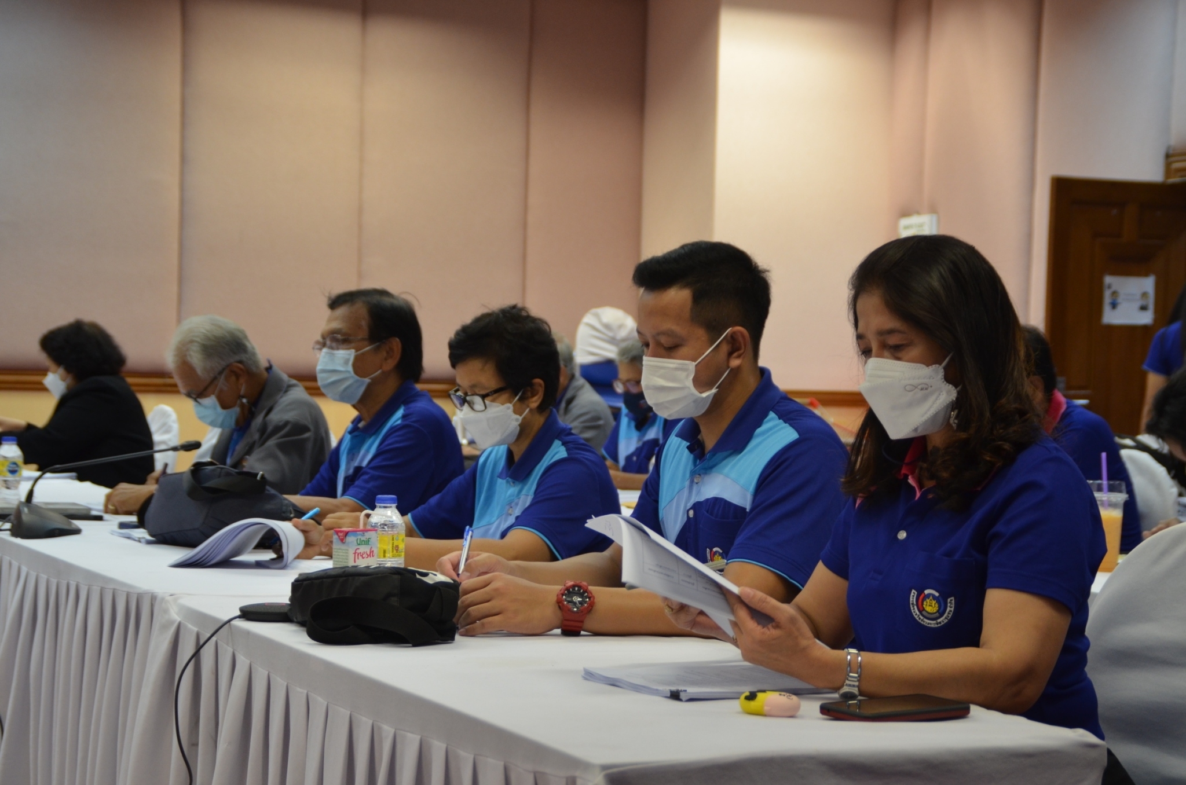
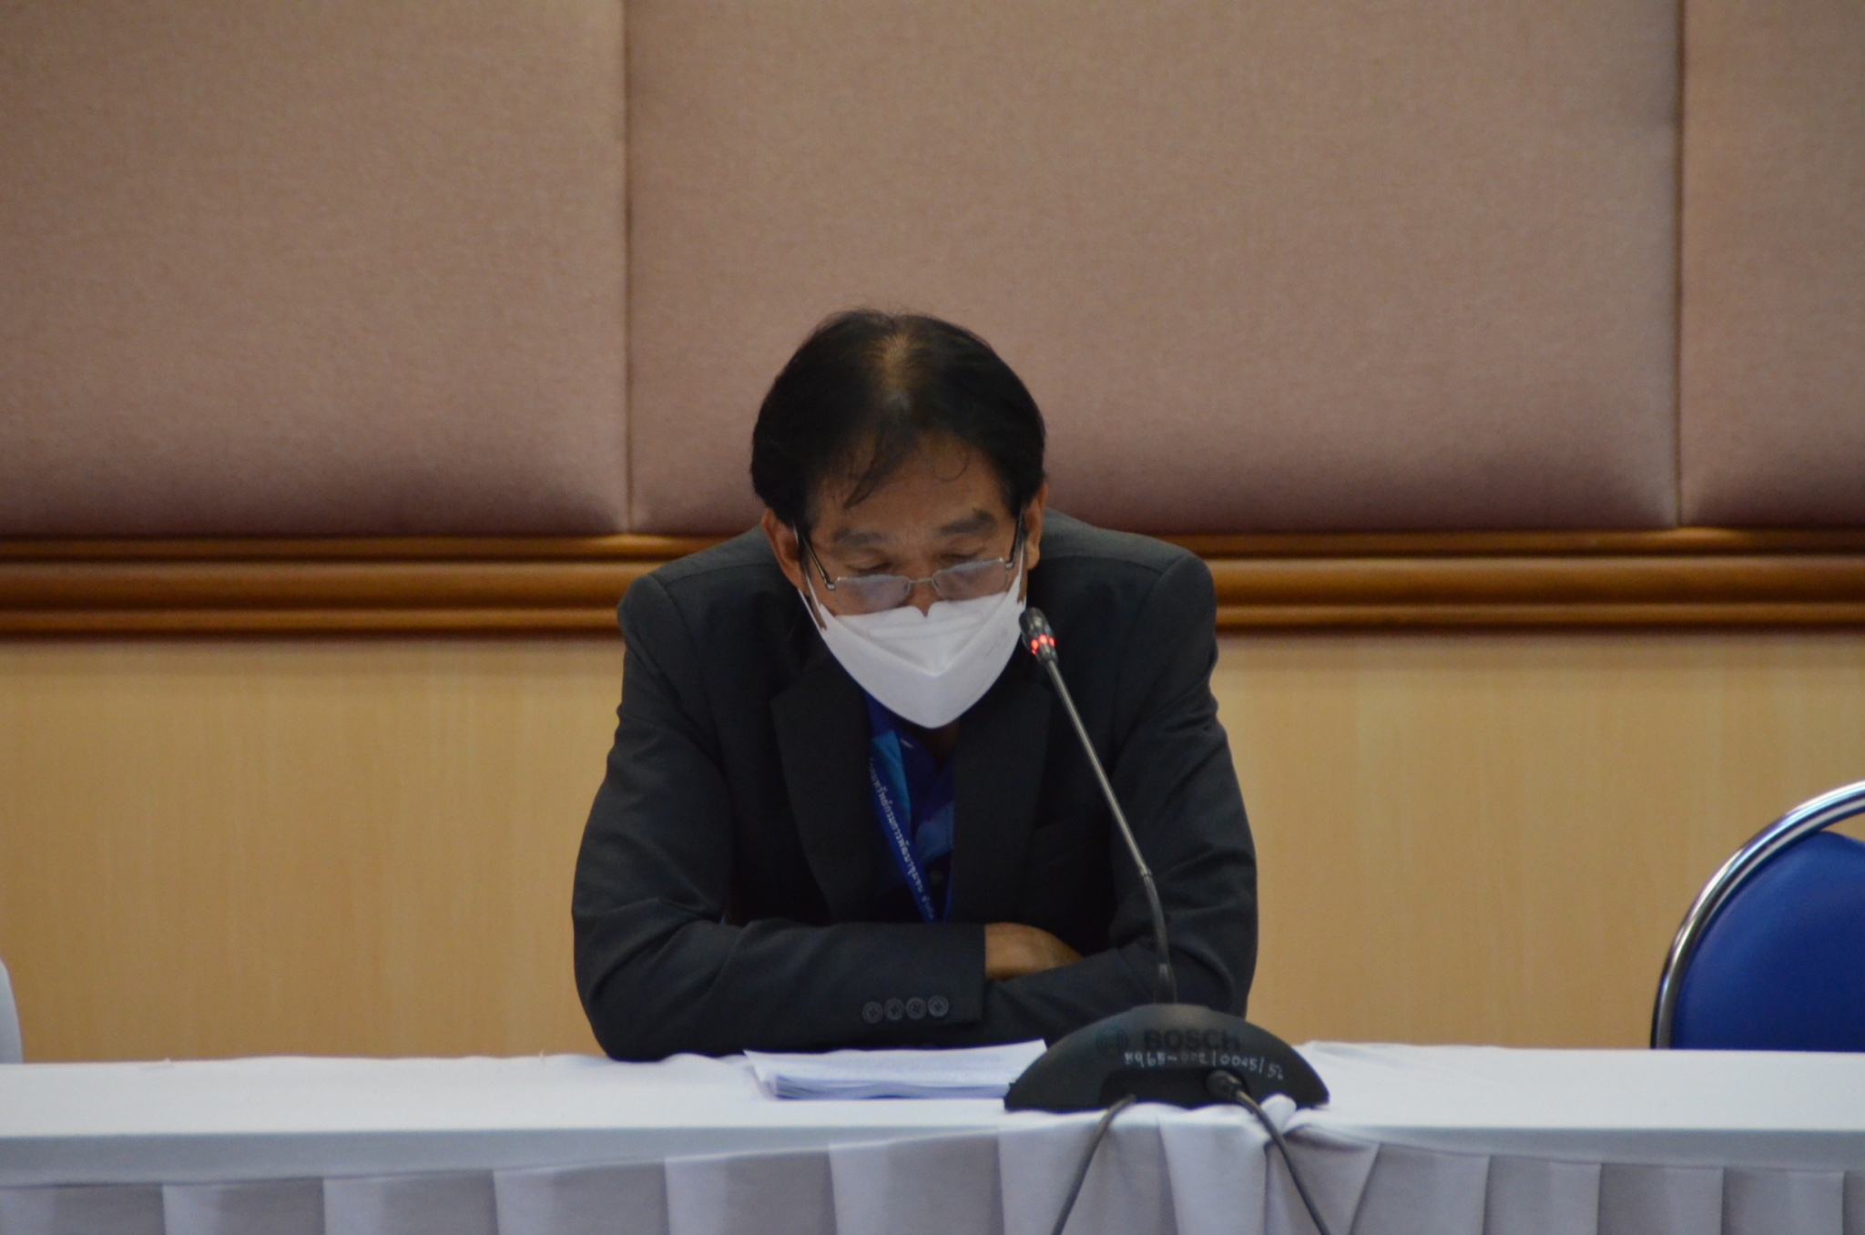
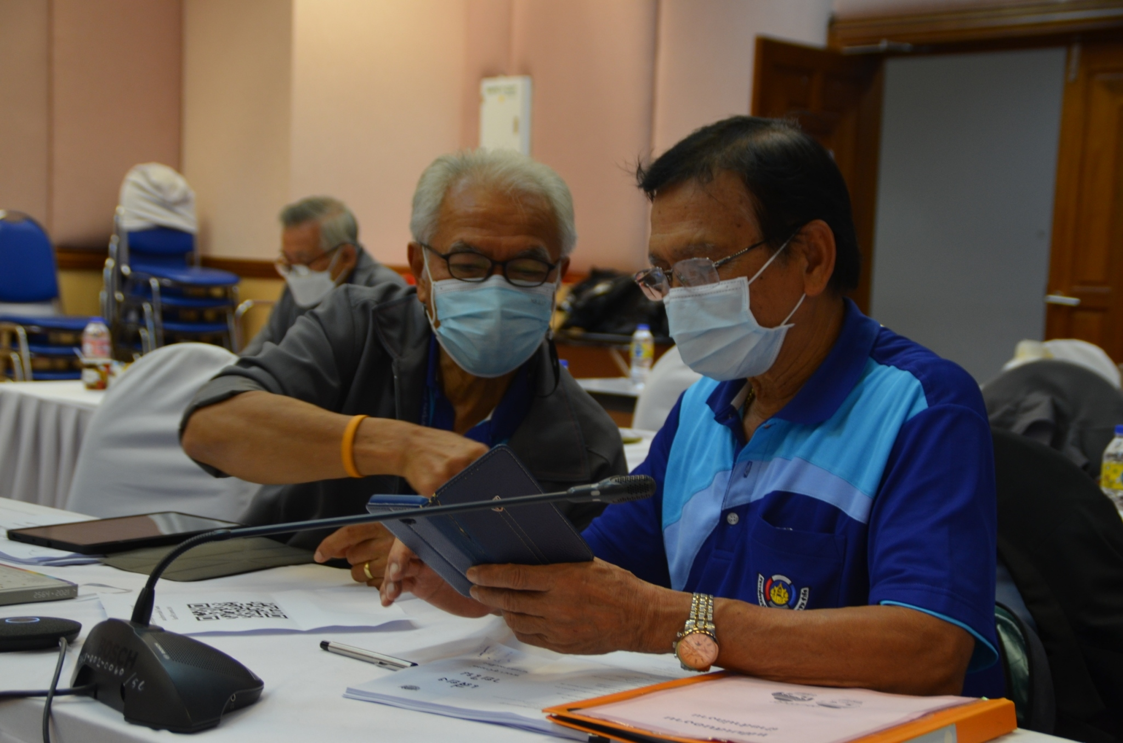
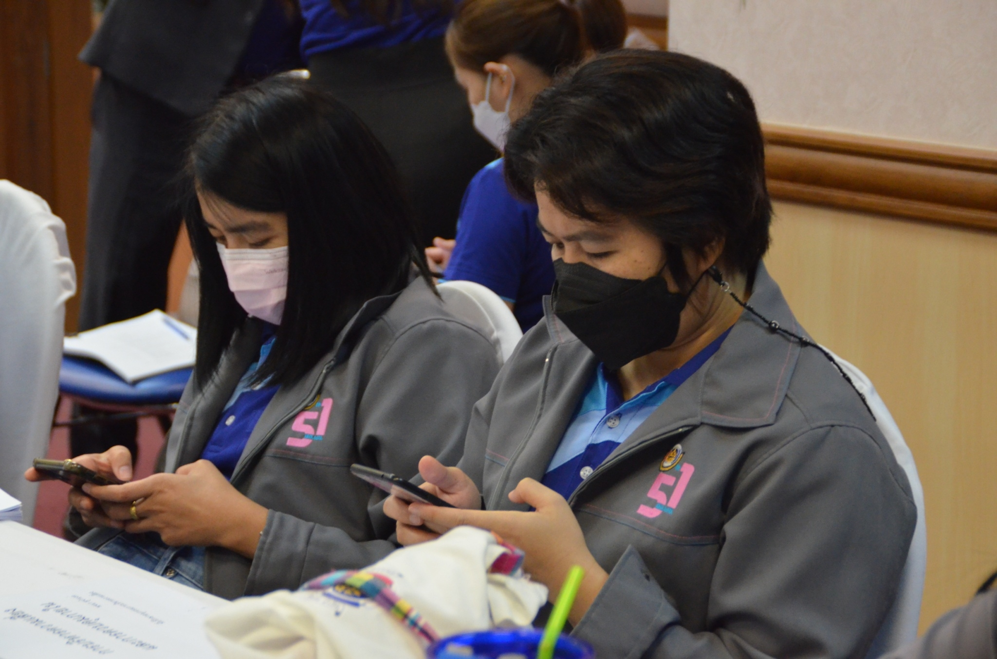
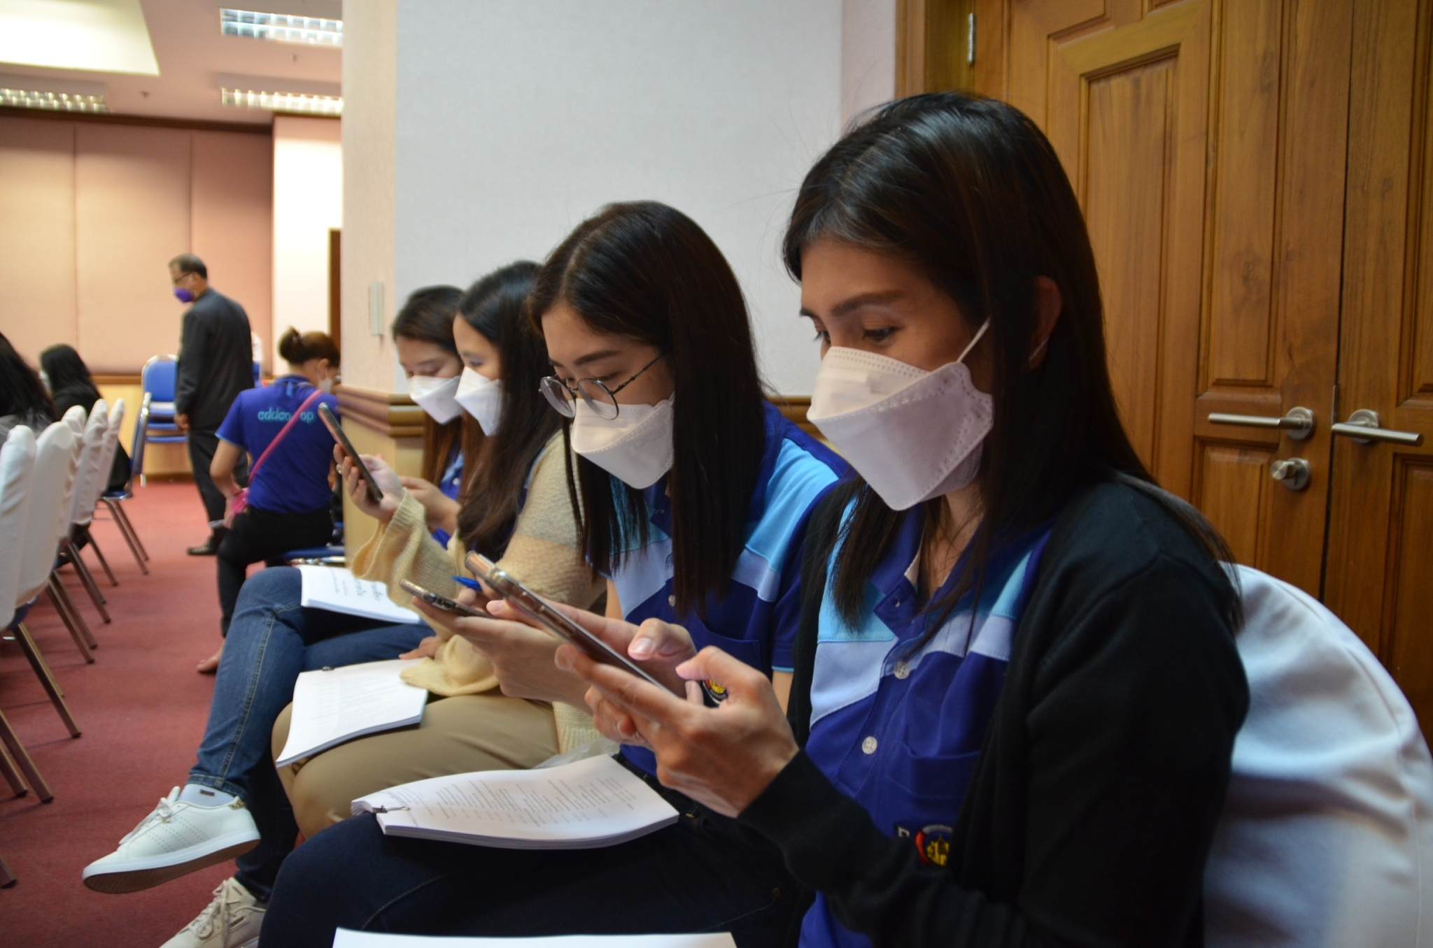
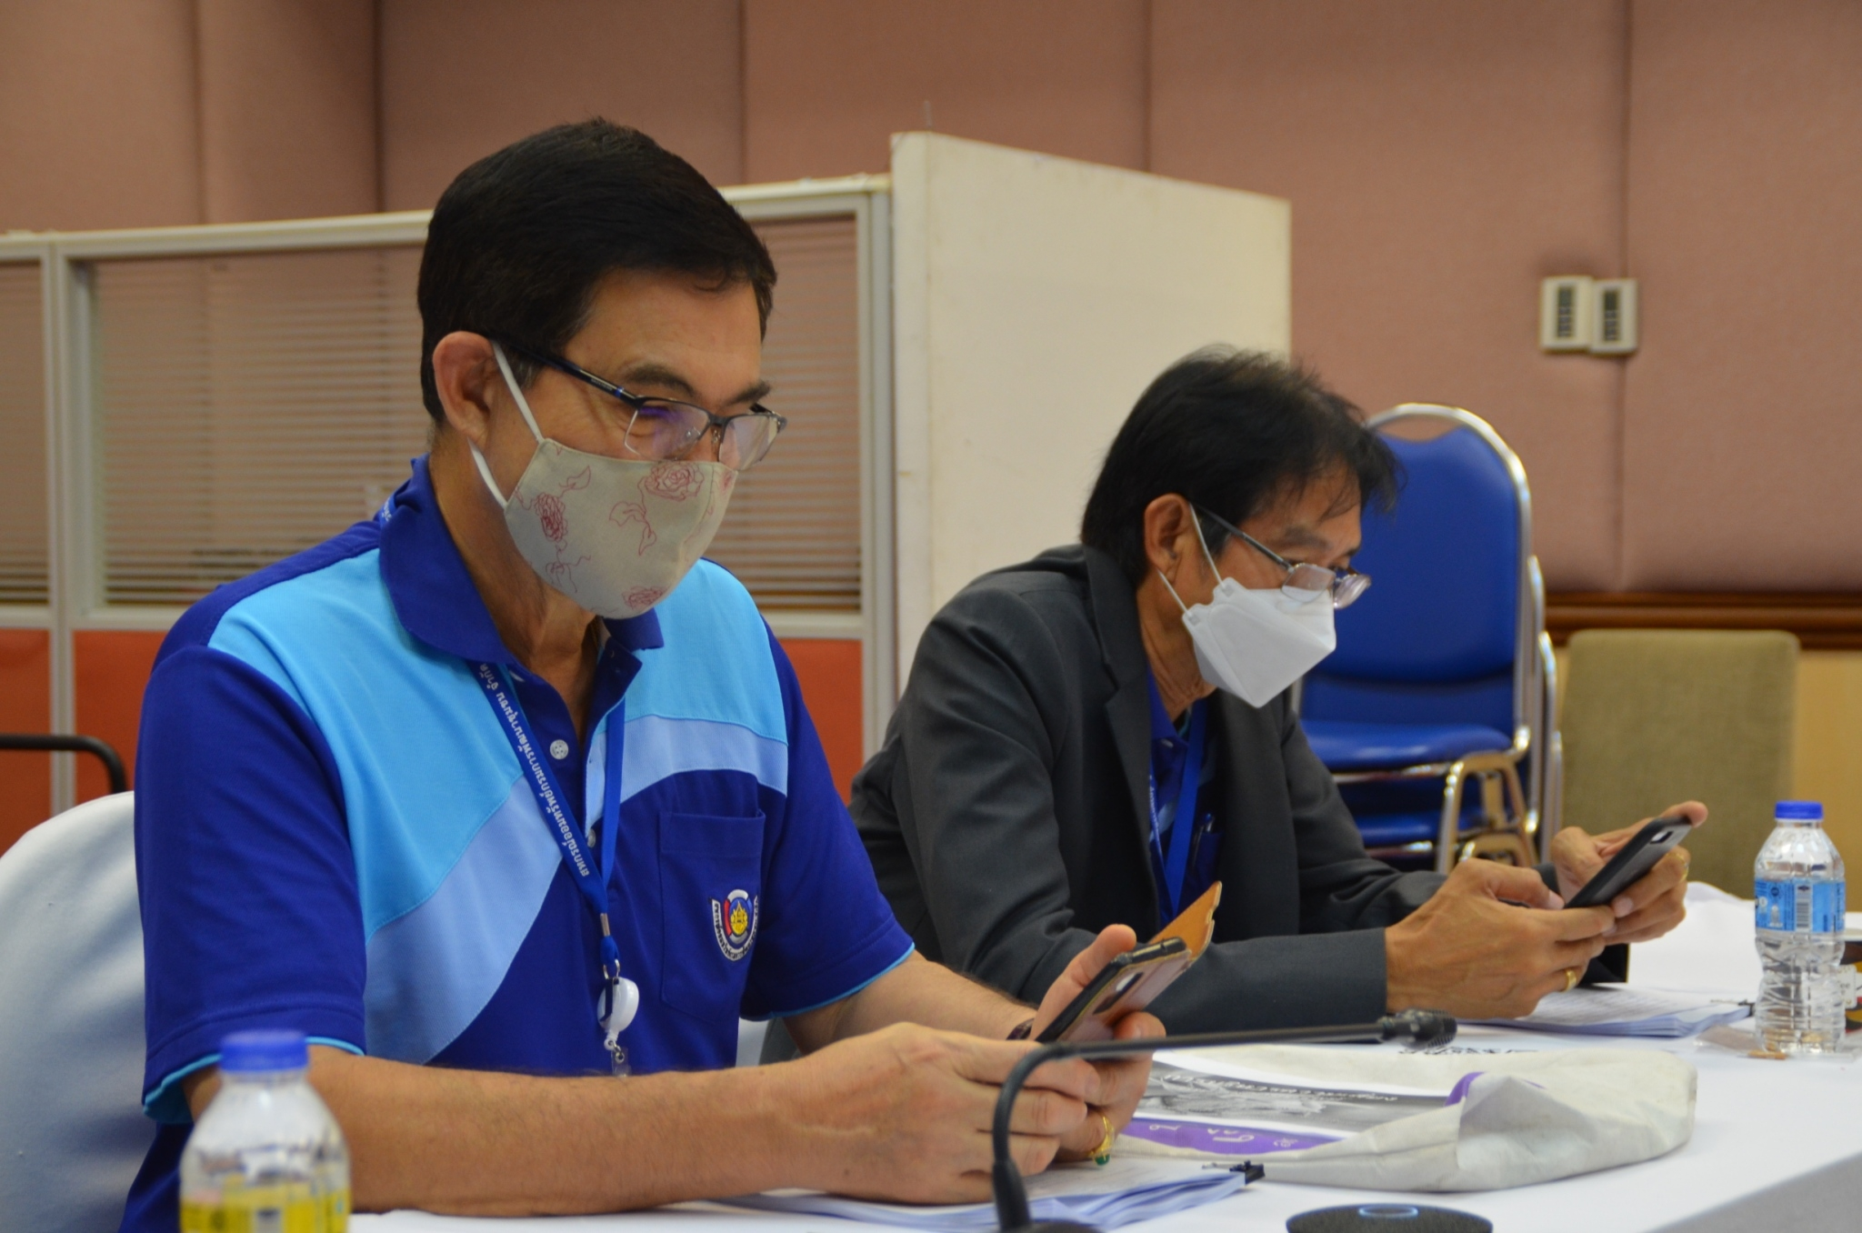
วันที่ 23 - 24 เมษายน 2565 จัดทำแผนบริหารความเสี่ยงประจำปี 2565
ณ. ห้องประชุม 3003 ชั้น 3 กรมการพัฒนาชุมชน
44

Slide 46
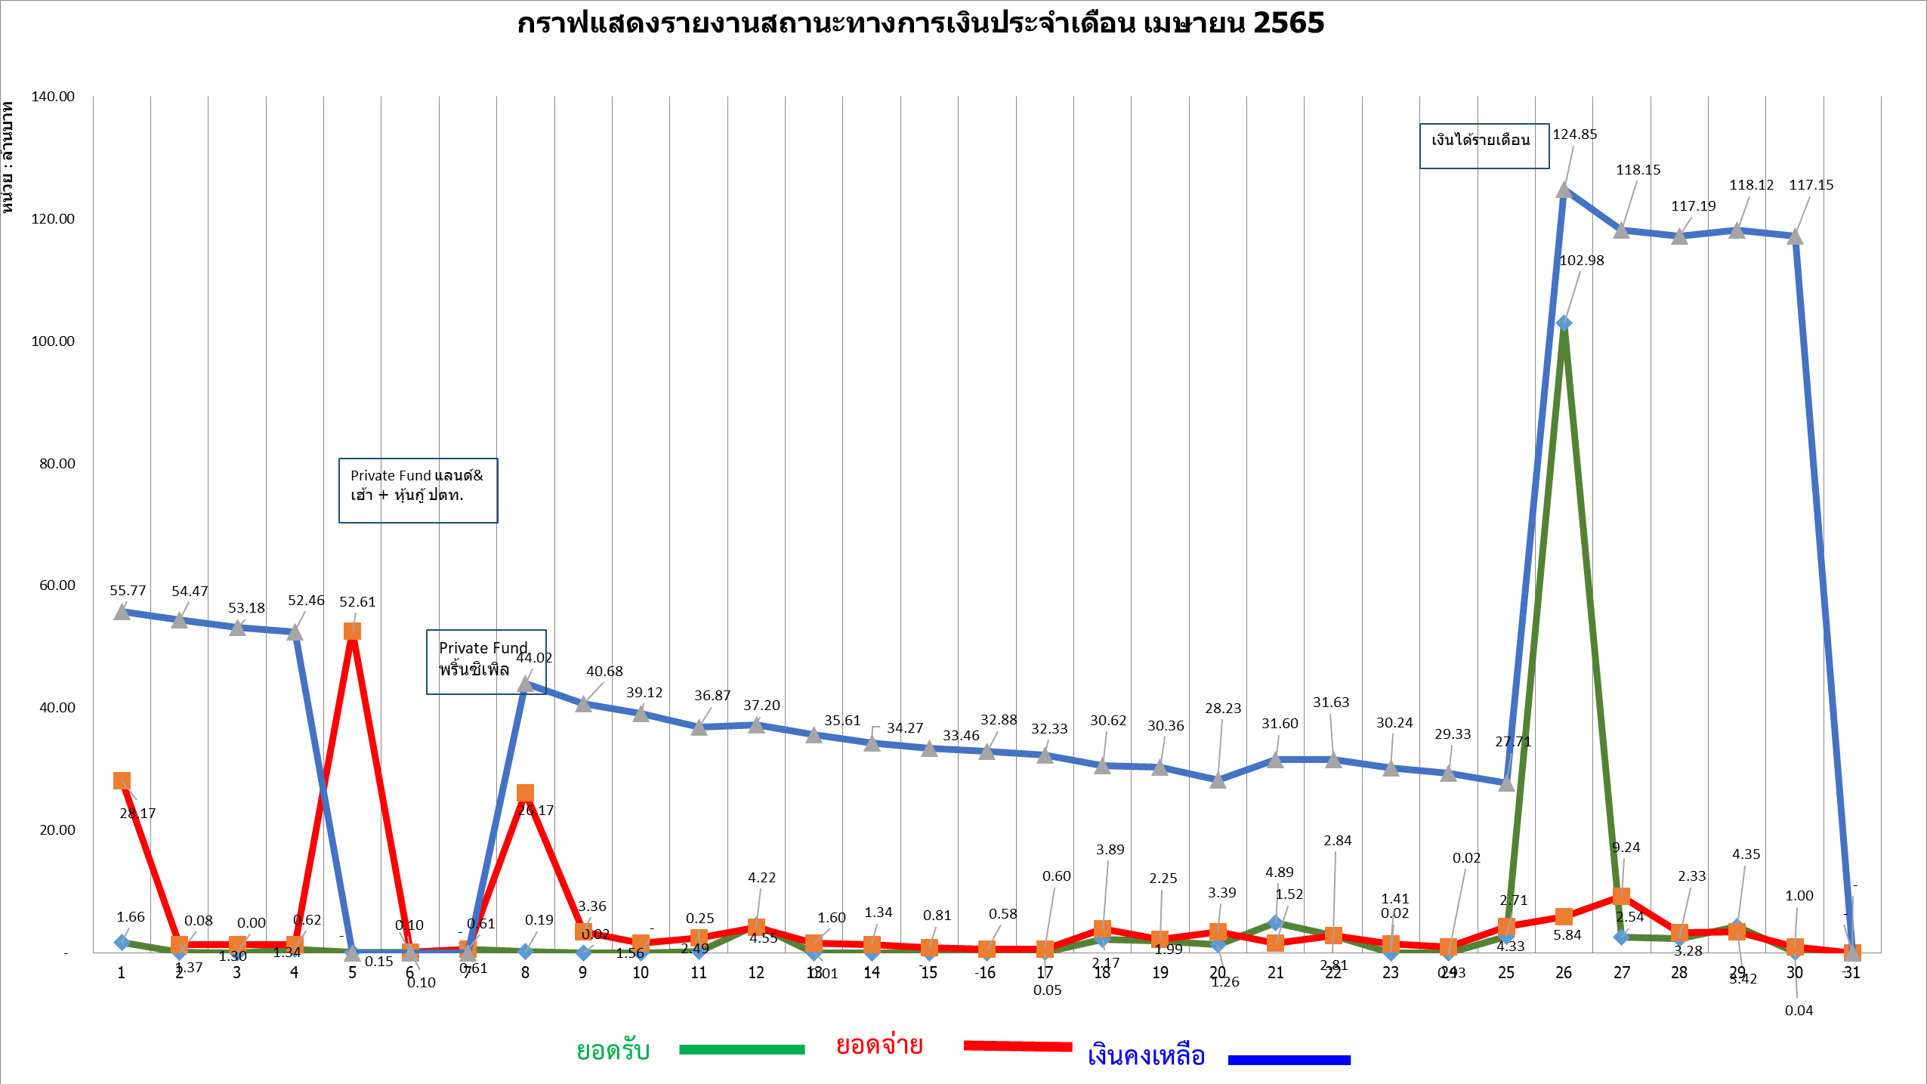
45

Slide 47
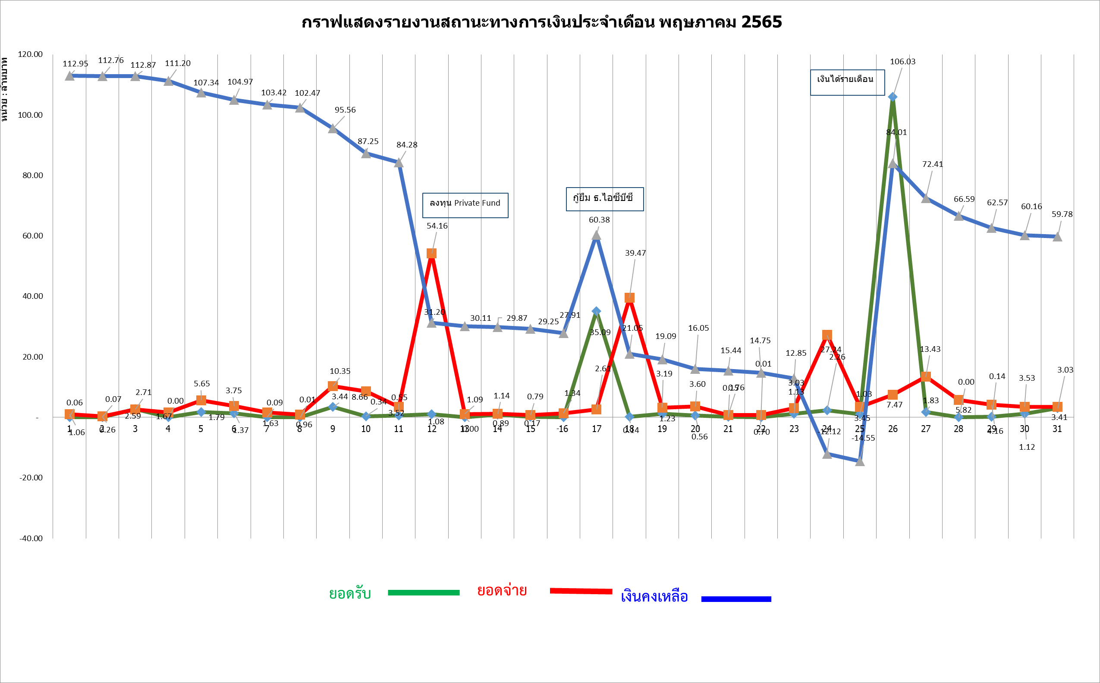
46

Slide 48
47
โครงสร้างทางการเงิน / ผลตอบแทนและต้นทุนเงินทุน
ณ 31 พฤษภาคม 2565
หน่วย:ล้านบาท
ผลตอบแทนเงินทุน 6.01
ต้นทุนเงินทุน 4.21
ต้นทุนการบริหาร 0.16
ส่วนเหลื่อม 1.64

Slide 49
48
เงินลงทุนของสหกรณ์ ณ 31 พฤษภาคม 2565

Slide 50
49
ประเภทการลงทุน | ธันวาคม 2564 |  | นโยบายการลงทุน ปี 2565
 | จำนวนเงิน (ล้านบาท) | สัดส่วน (%) | สัดส่วน (%)
เงินให้กู้แก่สมาชิก | 6,140.04 | 80.00 | 81.00
เงินให้กู้สอ.อื่น | 34.36 | 1.00 | 1.00
เงินฝาก+หุ้นชุมนุมสหกรณ์ | 103.57 | 1.12 | 1.12
เงินฝากสอ.อื่น | 849.22 | 11.00 | 10.50
พันธบัตรรัฐบาล | 100.00 | 1.00 | 1.00
หุ้นกู้ | 222.00 | 2.88 | 2.88
เงินฝากธนาคาร | 246.21 | 3.00 | 0.50
กองทุนส่วนบุคคล | 0.00 | 0.00 | 2.00
รวม | 7,695.40 | 100.00 | 100.00

Slide 51
ฝ่ายจัดการจะปฏิบัติงานอย่างเต็มกำลัง
ความรู้ ความสามารถ จนให้ สอ.พช.
บรรลุเป้าหมายคือ กำไรสุทธิ 336.5 ลบ.
องค์กรทันสมัย โดดเด่นเป็นที่ประจักษ์ เพื่อความมั่นคงอย่างยั่งยืนของมวลสมาชิก

